Slide 1
Estructura de Datos y Algoritmos
ITBA 2024-Q1

Slide 2
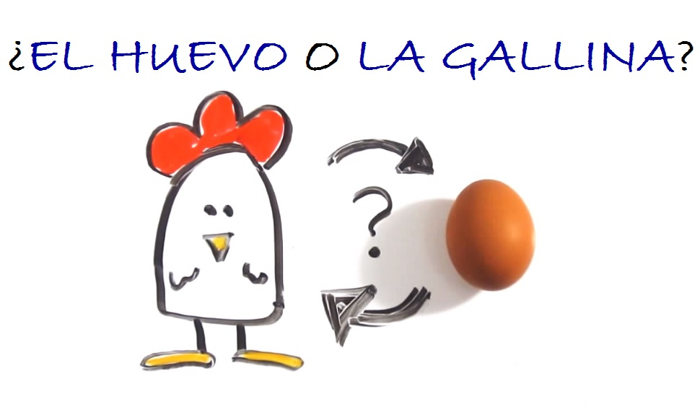
¿Estructura de Datos? O ¿Algoritmos?

Slide 3
Algoritmos para textos
Múltiples motivaciones…

Slide 4
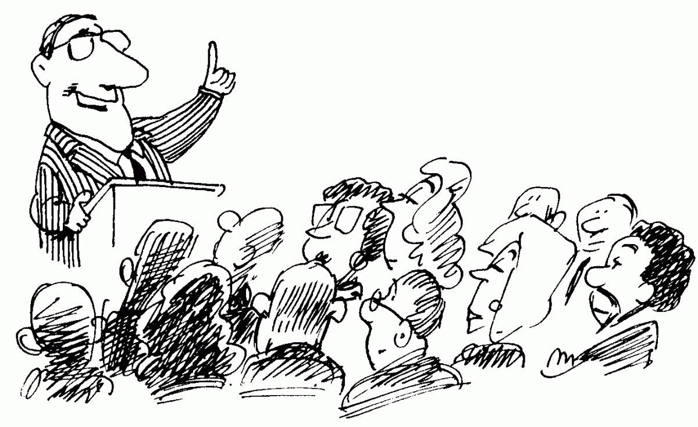
Algoritmos para textos
Política: este discurso ya lo escuché… Está repitiendo lo que dijo otro político.
Alumnos/Autores: esta respuesta coincide con la de este otro alumno => se copió!!
Plagio en música
Coincidencia de textos completa o parcial
(exact string matching)

Slide 5
Algoritmos para textos
Política: este discurso se parece a uno que escuché…
Biología: ADN
Typos
Coincidencia de textos aproximada

Slide 6
Algunas definiciones
Alfabeto ∑: conjunto de símbolos o caracteres.
Dado un alfabeto ∑ y k_{≥0} ∈ Ν, un string S es un elemento ∈ ∑^{k}
Para S ∈ ∑^{k}, se dice que | S | es k, y denota su longitud. Si k=0, S se dice que es el string vacío, se lo denota con λ

Slide 7
¿Por qué se lo denota con λ?
Para evitar los problemas que tienen los compiladores!!
Un meta-símbolo no debería ser al mismo tiempo parte del alfabeto ∑ (regla básica).
Los lenguajes de programación violan estas reglas y ahí surgen los problemas.
Ejemplo: En Java, el caracter comilla doble delimita el comienzo y fin del string. No son parte de las operaciones. El string “EDA” tiene 3 símbolos, no 5. Hasta ahí parece sencillo: quitemos los 2 caracteres externos.

Slide 8
Pero, si el compilador encontrara “hola”que” daría error, porque no sabe dónde termina el string:
¿Es “hola” y lo que sigue está mal?
¿Debería ser “hola”que” ?
Para evitar ambiguedades obliga a escapar al símbolo comillas dobles cuando participa del string. Se lo escapa con la barra invertida: \”
Pero yo lo veo como un doble caracter, pero representa uno solo!!!!
Ejemplo: “hola\”que” estaría queriendo representar al string hola”que
de 8 caracteres y no de 9 caracteres.
Pero la ambiguedad no está solucionada. Otra vez, el símbolo barra invertida es meta-símbolo y parte del alfabeto ∑.
Ejemplo: “\\hola\”que” estaría queriendo representar al string \hola”que de 9 caracteres no de 11 caracteres.

Slide 9
Si no nos presenta confusión, podemos hablar del “” como el string vacío…

Slide 10
Algunas definiciones
Conjunto de todos los strings posibles sobre cierto alfabeto
Dado un alfabeto ∑, ∑∗= ∪∑^{k} con k_{≥0} ∈ Ν

Slide 11
Algunas definiciones
Concatenación de Strings
Dado un alfabeto ∑, y u ∈ ∑∗, w ∈ ∑∗ .
Se llama concatenación al string definido como uw (un elemento a continuación del otro, sin símbolos extra entre ellos).
Prefijos, Sufijos y Substrings
Dados un alfabeto ∑ y los strings x ∈ ∑∗, w ∈ ∑∗ , z ∈ ∑∗ . Sea p=xwz.
Se dice que x es un prefijo de p. Se dice que w es un substring de p. Se dice que z es un sufijo de p.
Bordes
Dados un alfabeto ∑ y los strings x ∈ ∑∗, w ∈ ∑∗ , z ∈ ∑∗ . Si p = wx = zw donde |x| = |z|, se dice que w es un border de p.

Slide 12
Ejemplos
∑= { 0, 1, 2, 3, 4, 5}
Sea s = “01230”
¿Cuáles son los prefijos de s?
Rta: “”, “0”, “01”, “012”, “0123”, s
¿Cuáles son los sufijos de s?
Rta: “”, “0”, “30”, “230”, “1230”, s
¿Cuáles son los borders de s?
Rta: “”, s, “0”. Como mínimo hay 2 borders: “” y s
¿Cuáles son los substrings de s?
Rta: “”, “0”, “01”, “012”, “0123”, s, “30”, “230”, “1230”, “1”, “12”, “123”, “2”, “23”, “3”, “30”, “0”

Slide 13
Data Quality - Matching
El tópico de “búsqueda aproximada” fue estudiado ampliamente.

Slide 14
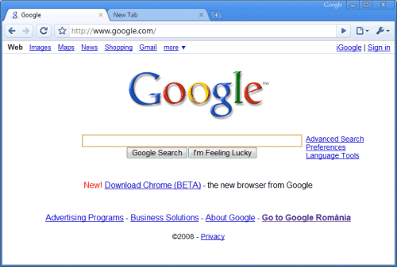
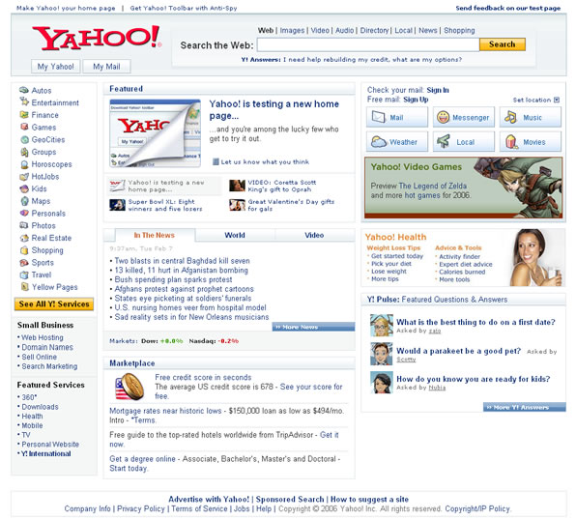
Data Quality - Matching
Los buscadores usan alguna estrategia, en el caso de que la búsqueda lanzada no sea reconocida en el “corpus” que poseen sobre búsquedas y documentos indizados.

Slide 15

Data Quality - Matching
Las estrategias pueden ser muy variadas (combinaciones de una o más de estas):
Buscar las palabras y si las palabras no están en el corpus de los documentos indizados, encontrar las que mayor similitud posean y sugerirlas.
Distancia(heigth, hey)= 5
Distancia(heigth, height) = 1
Distancia(heigth, eight) = 2
…
Search
“heigth”
Did you mean
Height
Eight?

Slide 16

Data Quality - Matching
Las estrategias pueden ser muy variadas (combinaciones de una o más de estas):
Tomar el idioma que tiene configurado el browser para saber en qué corpus buscar las palabras usadas. Hay reglas conocidas por el idioma en cuestión. Ejemplo, en inglés HT con TH: height vs width, length.
EN
heigth=height
…
Browser EN
Search
“heigth”
Reglas…
SP
Did you mean
Height?
CH
Reglas…

Slide 17
Data Quality - Matching
Las estrategias pueden ser muy variadas (combinaciones de una o más de estas):
Sabiendo que los usuarios buscan palabras y cuando fue un error de typo/ortografía/etc., no cliquean nada del resultado e intentan realizar inmediatamente la búsqueda arreglada, almacenan esas búsquedas erróneas con la que arrojó resultados navegados. Es decir, hay un MATCHING entre errores viejos y soluciones que los mismos usuarios hicieron. Si esos errores son frecuentes, tendrán solución rápida.
Search
“heigth”
New regla
Heigth=height
Search
“height”

Slide 18
Data Quality - Matching
No sólo Google/Yahoo/Bing intentan mejorar y arreglar las búsquedas erróneas.
Los sitios que permiten realizar compras por Internet, también.
Si un producto no se encuentra (en la categoría esperada), entonces el usuario intenta usar el botón de búsqueda. Pero si esta no da coincidencia => el usuario abandona el sitio y va a otro (en no más de 2 intentos).
Sería fácil encontrar en este sitio? http://qualtex.blogspot.com/

Slide 19
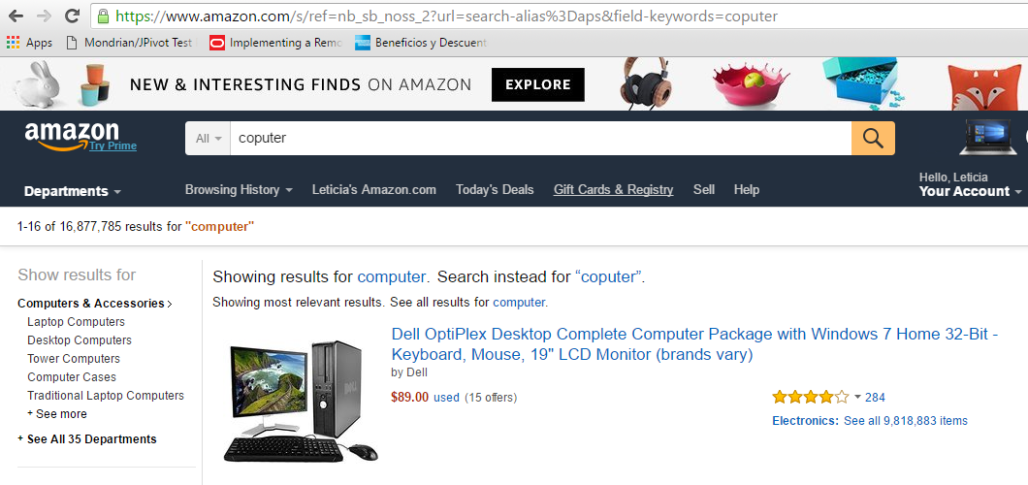

Data Quality - Matching
Mi notebook está teniendo un problema con la letra M. No me toma la tecla, salvo que la presione fuertemente.

Slide 20
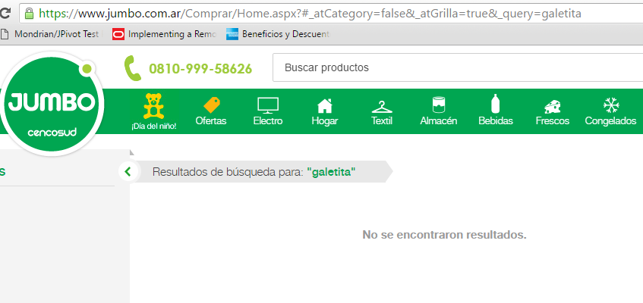

Data Quality - Matching
Fíjense la diferencia con este sitio. En este caso el problema fue con la tecla L:

Slide 21
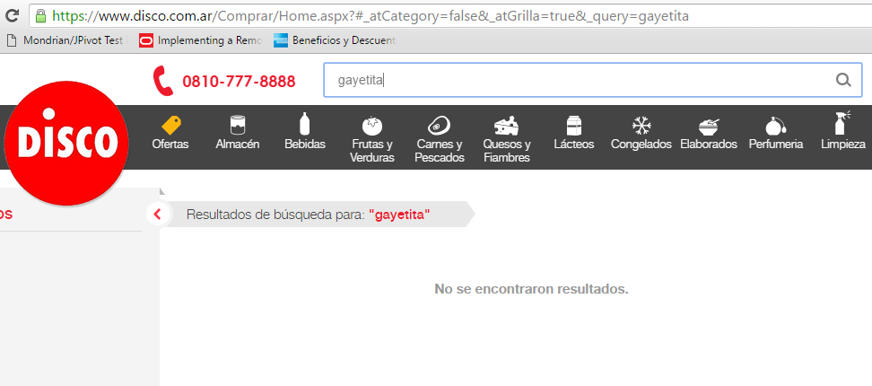
Data Quality - Matching
O en un error de ortografía:

Slide 22
Data Quality - Matching
Mínimas reglas que deberían aplicarse:
Sacar blancos del comienzo y final (trim).
Pero no es suficiente. Si la palabra es compuesta habría que sacar blancos internos.
Ej: ‘ yogurt bebible ‘
Buscar pasando todo a mayúscula o minúscula. Ej: YogUrt= YOGURT
Si se conocen abreviaturas, usarlas. Ej: BA por Buenos Aires
Los símbolos de puntuación, eliminarlos. Ej: Bs. As. por Bs As
Si se conocen sinónimos, usarlos. Ej: computadora por ordenador, teléfono celular por teléfono móvil. Inclusive entre diferentes idiomas.

Slide 23
Data Quality - Matching
Reglas específicas que deberían aplicarse para los tipos de datos:
Fechas y sus formatos
Ej: 12/10/2016 = 12 Oct 2016 = 2016-10-12
La hora y sus formatos
EJ: 15:30 = 3:30 PM
Números
Ej: 12.300.140 = 12300140
Números Decimales
Ej: 12,1 = 12.1
String correspondientes a nombre y apellidos
Ej: John Peter Doe = John P. Doe = J. D. Doe = Doe, John Peter = Doe, John P. = Doe, J. P.

Slide 24
Algoritmos
String Matching

Slide 25
SOUNDEX
Es un algoritmo fonético, es decir codifica a una palabra según “suena”. Intenta solucionar problemas de pronunciación.
Fue creado para el alfabeto inglés (o sea, codifica las 26 letras del mismo). Existen otras adaptaciones como Soundex_FR para idioma francés.
Originalmente fue propuesto a comienzos del siglo XX por Rusell y Odell. Se lo utilizó para el censo de USA en los 30’.
Aquellas palabras que “suenan igual”, aunque no se escriban igual, deben ser codificadas de la misma manera.
Existen varias versiones y adaptaciones. Estudiaremos la siguiente, que codifica un string IN en otro OUT.

Slide 26
Character.isLetter
26 Letras | Pesos fonéticos
A, E, I, O, U, Y, W, H | 0 -- no se codifica
B, F, P, V | 1
C, G, J, K, Q, S, X, Z | 2
D, T | 3
L | 4
M, N | 5
R | 6
Soundex siempre devuelve una código OUT de exactamente 4 caracteres, formados por: primero una letra y luego 3 dígitos (pesos fonéticos).
Si hace falta, para completar el código de 4 caracteres, se completan con 0s (ceros) al final.

Slide 27
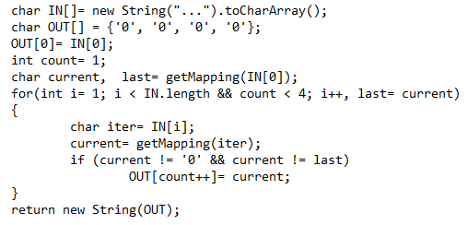
Character.isLetter
26 Letras | Pesos fonéticos
A, E, I, O, U, Y, W, H | 0 -- no se codifica
B, F, P, V | 1
C, G, J, K, Q, S, X, Z | 2
D, T | 3
L | 4
M, N | 5
R | 6
Paso 1 (opcional): Pasar a mayúsculas y dejar sólo las letras (dígitos, símbolos de puntuación, espacios, etc. se eliminan).
Paso 2: Colocar OUT[0]=IN[0].
Paso 3: Se calcula vble. last como el peso fonético de IN[0]
Paso 4: Para cada letra iter siguiente en IN y hasta completar 3 dígitos o terminar de procesar IN, hacer
3.1) calcular vble current con peso fonético de iter. Si es diferente a 0 y no coincide con last, appendear current en OUT.
3.2) independiente del paso anterior, tapar last = current.
Paso 5: si hace falta completar con ‘0’s y devolver OUT.

Slide 28

Actividad
Apliquemos Soundex para codificar strings por su fonética.
26 Letras | Pesos fonéticos
A, E, I, O, U, Y, W, H | 0 -- no se codifica
B, F, P, V | 1
C, G, J, K, Q, S, X, Z | 2
D, T | 3
L | 4
M, N | 5
R | 6
Soundex(‘ LUxuRY’)= | L | 2 | 6 | 0
Soundex(‘ LUxuRY YYYAAAEE’)= | L | 2 | 6 | 0

Slide 29
Actividad
Apliquemos Soundex para codificar strings por su fonética.
26 Letras | Pesos fonéticos
A, E, I, O, U, Y, W, H | 0 -- no se codifica
B, F, P, V | 1
C, G, J, K, Q, S, X, Z | 2
D, T | 3
L | 4
M, N | 5
R | 6
Soundex(‘ SZLLOYDTIRUL’)= | S | 4 | 3 | 6

Slide 30
Cómo usar soundex?
Soundex codifica, pero ¿Cómo usarlo para comparar proximidad entre palabras?
Soundex NO es una métrica.
Hay que definir cómo obtener una métrica a partir de soundex.

Slide 31
Cómo usar soundex?
Definición de Similitud para Soundex
Es la proporción de caracteres coincidentes entre los encodings respecto a la longitud del encoding.

Slide 32
Cómo usar soundex?
Ej: Soundex ( “threshold”) = T624
Soundex( “hold” ) = H430
Soundex( “zresjoulding”) = Z624
Soundex( “phone”) = P500
Soundex ( “foun” ) = F500
Soundex (“threshold”, “hold” ) = 0
Soundex(“threshold”, “zresjoulding”) = ¾ = 0.75
Soundex(“phone”, “foun” ) = 3/4 = 0.75
¿ Cuáles son los únicos valores posibles de similitud que obtenemos?
Rta 0, 0.25, 0.5, 0.75, 1

Slide 33
Estructura de Datos y Algoritmos
ITBA 2024-Q1

Slide 34
TP 2-Ejer 2.1, 2.2, 2.3 y 2.4
Implementar Soundex

Slide 35
Ejemplos
Soundex ( "threshold").representation() //"T624"
Soundex ( "hold").representation() //"H430"
Soundex ( "phone").representation() //"P500"
Soundex ( "foun").representation() //"F500"

Slide 36
Hagamos casos de testeo!
@Test void soundexRepresentation_threshold_Test() { assertEquals("T624",Soundex.representation("threshold")); } @Test void soundexRepresentation_hold_Test() { assertEquals("H430",Soundex.representation("hold")); } @Test void soundexRepresentation_phone_Test() { assertEquals("P500",Soundex.representation("phone")); } @Test void soundexRepresentation_foun_Test() { assertEquals("F500",Soundex.representation("foun")); }

Slide 37
Implementemos el algoritmo
Repasemos entre todos el algoritmo.
¿ Qué opciones se les ocurren para getMapping ?
public static String representation(String s){ s = s.toUpperCase(); char[] IN = s.toCharArray(); char[] OUT = {'0','0','0','0'}; OUT[0] = IN[0]; int count = 1; int current, last = getMapping(IN[0]); for(int i=1; i < IN.length && count < 4; i++){ char iter=IN[i]; current = getMapping(iter); if(current != 0 && current !=last) OUT[count++] = toChar(current); last = current; } return new String(OUT); }

Slide 38
Implementemos el algoritmo
Ahora implementen ustedes la representación y la similitud (ej 2.1, 2.2, 2.3, y 2.4)

Slide 39
Hay mejores fonéticos?

Slide 40
Metaphone
Buscar en Wikipedia English:
“Metaphone” y explicar algunas de las mejoras más relevantes que introduce.

Slide 41
Metaphone
Importante de Metaphone:
El encoding genera símbolos de longitud arbitraria.

Slide 42
Cómo usarlo?
Ej: Metaphone ( “threshold”) = 0RXLT
Metaphone( “hold” ) = HLT
Metaphone( “zresjoulding”) = SRSJLTNK
Metaphone( “phone”) = FN
Metaphone ( “foun” ) = FN
SimilitudMetaphone (“phone”, “fown” ) = 1 (mejoró!!!)

Slide 43
Metaphone
Cómo medimos la similitud?
La similitud entre 2 textos puede pensarse como la proporción de caracteres coincidentes entre los encodings respecto de la máxima longitud de los encodings obtenidos, ya que son de longitud variable. Pero hay algo mejor… en un rato lo discutimos.

Slide 44
Estructura de Datos y Algoritmos
ITBA 2024-Q1

Slide 45
Levenshtein Distance
Es un algoritmo que calcula la MINIMA cantidad de operaciones necesarias para transformar un string en otro. Las operaciones válidas son: insertar, borrar o sustituir un caracter.
Aquellos strings que son iguales, deben tener distancia 0 porque no hace falta transformar uno en otro.
Ej: Levenshtein(‘big data’, ‘bigdata’) =
1 es la mínima, pero hay muchas formas de ir de str1 a str2.
‘big data’ => BBBBIII o sea 7
‘big data’ => BSSS o sea 4
‘big data’ => ---SSSSD o sea 5
Etc, etc, etc.
1

Slide 46
Levenshtein Distance
A diferencia de Soundex, que se adaptó para proponer una medida de similitud, a partir de su cálculo, Levenshtein ES un métrica de distancia. Por lo tanto, cumple con propiedades:
Simetría: Levenshtein(str1, str2) = Levenshtein(str2, str1)
Desigualdad: Levenshtein(str1, str2) + Levenshtein(str2, str3)
>=Levenshtein(str1, str3)
El problema es que una implementación ensayo&error sería tan ineficiente! Impracticable.
Por eso, se lo suele implementar con la técnica de Programación Dinámica

Slide 47
Levenshtein Distance
Programación Dinámica es una técnica que consiste en reusar valores previamente calculados para no tener que recalcularlos repetidamente. Sirve, si para cierto cálculo, pueden reusarse valores previos…
Así, los valores calculados deben almacenarse en una estructura de datos (vector, matriz, etc.) con el objetivo de “buscarlos” (lookup) y no calcularlos nuevamente cuando se los precise.
Desde el punto de vista de complejidad algorítmica computacional, una operación Lookup podría ser de costo bajísimo!
¿Conocen algún ejemplo de uso de programación dinámica?
Cálculo de camino más corto entre 2 nodos de un grafo, Fibonacci, etc, etc.

Slide 48
EJ: Fibo(N) = N si N=0 or N= 1
Fibo(N-1) + Fibo(N-2) si N > 1
Fibo(5)=5
Fibo(5)
Fibo(4)
Fibo(3)
Fibo(3)
Fibo(2)
Fibo(2)
Fibo(1)
Fibo(2)
Fibo(1)
Fibo(1)
Fibo(0)
Fibo(1)
Fibo(0)
Fibo(1)
Fibo(0)

Slide 49
EJ: Fibo(N) = N si N=0 or N= 1
Fibo(N-1) + Fibo(N-2) si N > 1
Fibo(5)= Fibo(4) + Fibo(3)
= Fibo(3) + Fibo(2) + Fibo(2) + Fibo(1)
= Fibo(2) + Fibo(1) + Fibo(1) + Fibo(0) + Fibo(1) + Fibo(0) + 1
= Fibo(1) + Fibo(0) + 1 + 1 + 0 + 1 + 0 + 1
= 1 + 0 + 1 + 1 + 0 + 1 + 0 + 1 = 5
El problema es que este algoritmo recursivo tiene complejidad temporal O(2^N).
La complejidad espaciale es O(N)

Slide 50
EJ: Fibo(N) = N si N=0 or N= 1
Fibo(N-1) + Fibo(N-2) si N > 1
Con programación dinámica, los valores calculados los aprovecharíamos.
Fibo(5)= Fibo(4) + Fibo(3)
= Fibo(3) + Fibo(2) + ?
= Fibo(2) + Fibo(1) + ? + ?
= Fibo(1) + Fibo(0) + 1 + ? + ?
= 1 + 0 + 1 + ? + ?
= 1 + 0 + 1 + 1 + ?
= 1 + 0 + 1 + 1 + 2 = 5
Este algoritmo es O(N).
Fibo(1)= 1
Fibo(0)= 0
Fibo(2)= 1
Fibo(3)= 2
Fibo(5)= 5

Slide 51
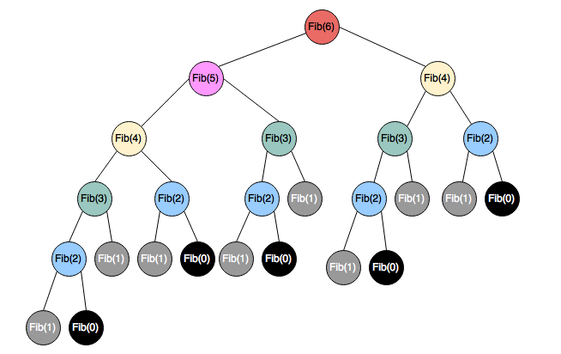
Levenshtein Distance
EJ: Fibo(N) = N si N=0 or N= 1
Fibo(N-1) + Fibo(N-2) si N > 1
El problema es que este algoritmo recursivo es O(2^N).

Slide 52
EJ: Fibo(N) = N si N=0 or N= 1
Fibo(N-1) + Fibo(N-2) si N > 1
Con programación dinámica, los valores calculados los aprovecharíamos.
Fibo(5)= Fibo(4) + Fibo(3)
= Fibo(3) + Fibo(2) + ?
= Fibo(2) + Fibo(1) + ? + ?
= Fibo(1) + Fibo(0) + 1 + ? + ?
= 1 + 0 + 1 + ? + ?
= 1 + 0 + 1 + 1 + ?
= 1 + 0 + 1 + 1 + 2 = 5
Este algoritmo es O(N).
Fibo(1)= 1
Fibo(0)= 0
Fibo(2)= 1
Fibo(3)= 2
Fibo(5)= 5

Slide 53
Posible implementación (si invocan con N >= 50 se nota la diferencia con cache o sin cache)
public class FastFibo {
private static HashMap<Integer, Long> cache= new HashMap<>();
public static long fibo(int N) {
if (cache.containsKey(N))
return cache.get(N);
long rta;
if (N <= 1)
rta= N;
else
rta= fibo(N-1) + fibo(N-2);
cache.put(N, rta);
return rta;
}
}

Slide 54
String Matching – Levenshtein Distance
 | ♥ | B | I | G |  | D | A | T | A
♥
B
I
G
D
A
T
A
Programación Dinámica para Levenshtein(‘big data’, ‘bigdata’)
La celda representa
Levenshtein(‘BIG’, ‘BI’)

Slide 55
Levenshtein Distance
Programación Dinámica para Levenshtein(‘big data’, ‘bigdata’)
 | ♥ | B | I | G |  | D | A | T | A
♥ | 0 | 1 | 2 | 3 | 4 | 5 | 6 | 7 | 8
B | 1
I | 2
G | 3
D | 4
A | 5
T | 6
A | 7
Entonces
Levenshtein(‘’,’’)= 0
Levenshtein(‘B’, ‘’)=1
Levenshtein(‘BI’, ‘’)=2
Levenshtein(‘BIG’, ‘’)=3
…
Entonces
Levenshtein(‘’,’B’)= 1
Levenshtein(‘’, ‘BI’)=2
Levenshtein(‘’, ‘BIG’)=3
Levenshtein(‘’,BIGD’)=4
…

Slide 56
Levenshtein Distance
Programación Dinámica para Levenshtein(‘big data’, ‘bigdata’)
 | ♥ | B | I | G |  | D | A | T | A
♥ | 0 | 1 | 2 | 3 | 4 | 5 | 6 | 7 | 8
B | 1
I | 2
G | 3
D | 4
A | 5
T | 6
A | 7
La celda representa
Levenshtein(‘BIG’, ‘BI’)
Levenshtein(‘BIG’, ‘BI’)=
Min ( Levenshtein(‘BI’, ‘B’) + ‘G’==‘I’?0:1,
Levenshtein(‘BIG’, ‘B’) + 1
Levenshtein(‘BI’, ‘BI’) + 1,
)

Slide 57
Levenshtein Distance
Programación Dinámica para Levenshtein(‘big data’, ‘bigdata’)
 | ♥ | B | I | G |  | D | A | T | A
♥ | 0 | 1 | 2 | 3 | 4 | 5 | 6 | 7 | 8
B | 1
I | 2
G | 3
D | 4
A | 5
T | 6
A | 7
Levenshtein(αw,χz)=
Min ( Levenshtein(α, χ) + w==z?0:1,
Levenshtein(αw, χ) + 1,
Levenshtein(α, χz) + 1
)

Slide 58
Levenshtein Distance
Calculemos la distancia de Levenshtein(‘big data’, ‘bigdata’)
 | ♥ | B | I | G |  | D | A | T | A
♥ | 0 | 1 | 2 | 3 | 4 | 5 | 6 | 7 | 8
B | 1 | 0 | 1 | 2 | 3 | 4 | 5 | 6 | 7
I | 2 | 1 | 0 | 1 | 2 | 3 | 4 | 5 | 6
G | 3 | 2 | 1 | 0 | 1 | 2 | 3 | 4 | 5
D | 4 | 3 | 2 | 1 | 1 | 1 | 2 | 3 | 4
A | 5 | 4 | 3 | 2 | 2 | 2 | 1 | 2 | 3
T | 6 | 5 | 4 | 3 | 3 | 3 | 2 | 1 | 2
A | 7 | 6 | 5 | 4 | 4 | 4 | 3 | 2 | 1

Slide 59
Levenshtein Distance
¿Cuál es la distancia Levenshtein (“exkusa”, “ex-amigo”) ?
Rta 6
Ej: _ _ I S S S S I
O bien
Ej: _ _ S S S S I I

Slide 60
Levenshtein Distance
Se puede normalizar para que el número obtenido esté entre 0 y 1. El valor 1 implica coincidencia.

Slide 61
Levenshtein Distance
Existen variantes:
Por ejemplo: Damerau-Levenshtein: las operaciones no son sólo borrado, inserción, y sustitución. También se agrega transposición.
Otras variantes no consideran que las operaciones valen todas igual. Alguna es más cara que otra y cambia la fórmula de distancia, entonces.

Slide 62
Estructura de Datos y Algoritmos
ITBA 2024-Q1

Slide 63

TP 2A- Ejer 6-1
Implementar distancia de Levenshtein con programación dinámica (algoritmo propuesto por Robert A. Wagner and Michael J. Fischer) y similitud normalizada
NO omitir testeos de unidad antes de desarrollar.

Slide 64
Levenshtein Distance
Caso de Uso
int dist= Levenshtein.distance("big data", "bigdaa"); // debería devolver el entero 2
double simil= Levenshtein.normalizedSimilarity("big data", "bigdaa"); //deberia devolver el double 0.75

Slide 65
TP 2A- Ejer 6-2
Calcular complejidad temporal y espacial del algoritmo propuesto,

Slide 66
Estructura de Datos y Algoritmos
ITBA 2024-Q1

Slide 67
String Matching – Q-Grams
Q-Grams (o N-Grams)
Es un algoritmo que consiste en generar los pedazos que componen un string. La distancia entre 2 strings estará dada por la cantidad componentes que tengan en común.
Si Q es 1 se generan componentes de longitud 1, Si Q es 2 se generan bi-gramas, si Q es 3 se generan tri-gramas.
Por ejemplo, para el string “JOHN” si se quiere generar hasta tri-gramas (Q <= 3), puede completarse al comienzo y al final con Q-1 símbolos especiales (que no pertenezcan al alfabeto) y deslizando la ventana imaginaria de tamaño Q, se va generando los Q-gramas. Sea ‘##JOHN##’:
Q-grams (John) = { ‘J’, ‘O’, ‘H’, ‘N’, ‘#J’, ‘JO’, ‘OH’, ‘HN’, ‘N#’,
‘##J’, ‘#JO’, ‘JOH’, ‘OHN’, ‘HN#’, ‘N##’}

Slide 68
String Matching – Q-Grams
Q-grams (John) = { ‘J’, ‘O’, ‘H’, ‘N’, ‘#J’, ‘JO’, ‘OH’, ‘HN’, ‘N#’,
‘##J’, ‘#JO’, ‘JOH’, ‘OHN’, ‘HN#’, ‘N##’}
Qué tan distinto es ‘JOHN’ de ‘JOE’ ? ¿Qué calculamos?
Q-grams (Joe) = { ‘J’, ‘O’, ‘E’, ‘#J’, ‘JO’, ‘OE’, ‘E#’, ‘##J’, ‘#JO’, ‘JOE’, ‘OE#’, ‘E##’ }
Los Q-gramas que tienen en común son:
Distancia(John, Joe) = 6
Como siempre, se precisa alguna fórmula para pasarlo a un número [0, 1]. Existen varias formas de hacerlo.
Variantes más sofisticadas existen. Por ejemplo: n sólo calculan los Q-Gramas sino la posición que ocupan en el string. Por lo tanto, no es lo mismo que haya coincidencia exactamente en la misma posición a que coincidan pero en otro lugar.
‘J’
‘O’
‘#J’
JO’
‘##J’
‘#JO’

Slide 69
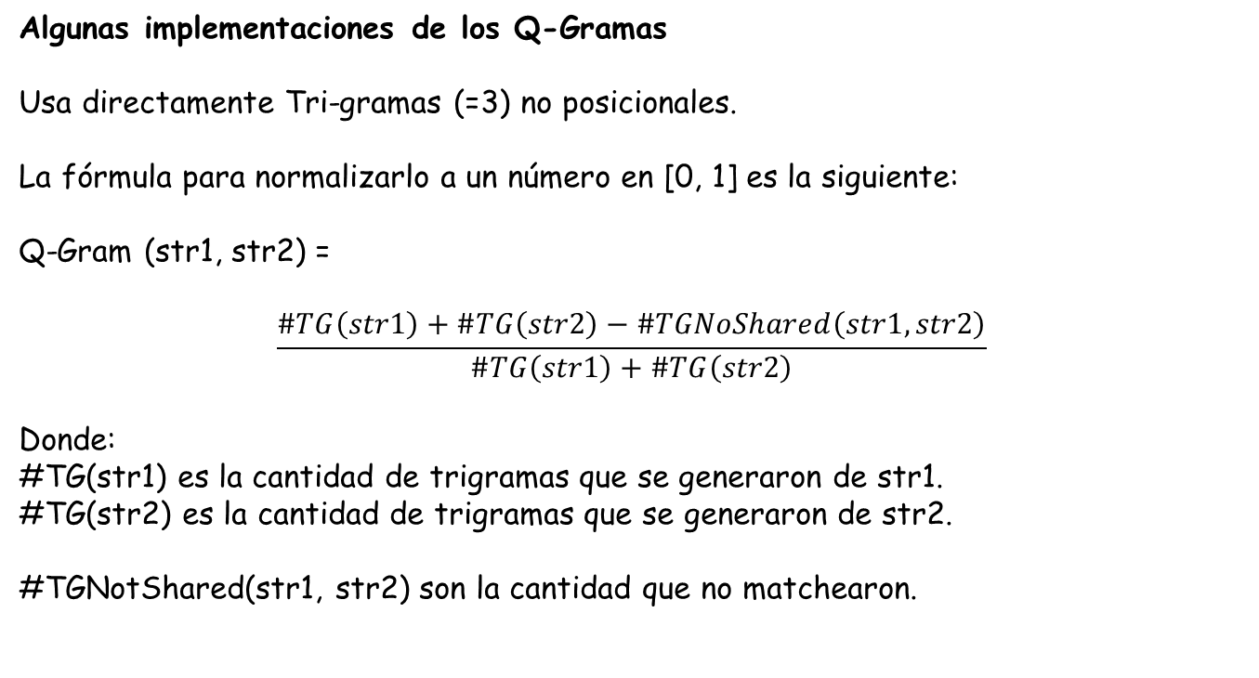
String Matching – Q-Grams
Algunas implementaciones de los Q-Gramas
Usa directamente Tri-gramas (=3) no posicionales.
La fórmula para normalizarlo a un número en [0, 1] es la siguiente:
Q-Gram (str1, str2) =
$$\frac{\#TG\left(str1\right)+\#TG\left(str2\right)−\#TGNoShared\left(str1, str2\right)}{\#TG\left(str1\right)+\#TG\left(str2\right)}$$
Donde:
#TG(str1) es la cantidad de trigramas que se generaron de str1.
#TG(str2) es la cantidad de trigramas que se generaron de str2.
#TGNotShared(str1, str2) son la cantidad que no matchearon.

Slide 70
String Matching – Q-Grams
Ejemplo, Q-Gram(‘JOHN’, ‘JOE’) para Q=3, sabiendo que
Q-grams (John) ={‘##J’, ‘#JO’, ‘JOH’, ‘OHN’, ‘HN#’, ‘N##’}
Q-grams (Joe) = {‘##J’, ‘#JO’, ‘JOE’, ‘OE#’, ‘E##’ }
Y los Q-gramas que tienen en común son: ‘##J’, ‘#JO’
Q-Gram(John, Joe) = (6 + 5 – 7) / (6 + 5 ) = 0.3636
Notar que si tuvieran TODOS los Q-grams en común (matching exacto) tendríamos ( N + N – 0) / (N + N) = 1
Q-Gram de 2 parámetros da “similitud” entre 2 strings: 1 es máxima similitud, 0 es nula

Slide 71
Para Q exactamente 2:
¿Cúal es la similitud entre salesal y vale ?
Justificar el cálculo.
Rta
Q-grams(salesal)= { #s, sa, al, le, es, sa, al, l#)
Q-grams(vale)= { #v, va, al, le, e#}.
En común 2 (ojo con los repetidos!).
Q-Gram(salesal, vale) = (8 + 5 – 9) / (8 + 5 ) = 0.3076

Slide 72
Para Q exactamente 2:
¿Cúal es la similitud entre salesal y alale ?
Justificar el cálculo.
Rta Q-grams(salesal)= { #s, sa, al, le, es, sa, al, l#)
Q-grams(alale)= { #a, al, la, al, le, e#}.
En común 3 (ojo con los repetidos!).
Q-Gram(salesal, alale) = (8 + 6 – 8) / (8 + 6 ) = 0.4285

Slide 73
Escribir una aplicación Java que calcule los Q-grams para Q exactamente “N” de un string dado (N genérico).
Deberá contar con un método printTokens() tal que por cada grama encontrado devuelva la cantidad de apariciones.
También debe contar con el método similarity(“”, “”)
que devuelva la “similitud” entre 2 strings

Slide 74
Caso de Uso:
QGram g= new Qgram(2); // 1, 2, 3 .etc
g.printTokens(“alal”);
// #a 1
// al 2
// la 1
// l# 1
…
double value= g.similarity("salesal“, "alale“);
System.out.println(value); //
…

Slide 75
TP 2A- Ejer 10
Implementar Q-Grams paramétrico y testeos de unidad.

Slide 76
Cuando implementaron QGrams paramétrico:
QGram g= new Qgram(2); // 1, 2, 3 .etc
g.printTokens(“alal”); // no importa el orden del output
// #a 1
// al 2
// la 1
// l# 1
…
double value= g.similarity("salesal“, "alale“);
System.out.println(value); //
…
Qué ventajas/desventajas tiene: implementación con ArrayList vs HashMap?

Slide 77
Comparando algoritmos…
Análisis de un caso extremo:
Si quiero la similitud entre 2 frases (por lo menos 2 palabras), en qué tipo de frases resulta muchííísimo mejor Qgrams que Levenshtein/Metaphone/Soundex.
Exhibir un caso.

Slide 78
Resumiendo, los algoritmos representantes que hemos analizado sobre procesamiento de Strings
Levenshtein
G-Grams
Jaro
de Edición
De Tokens
Similaridad
Fechas
Dominio dependientes
Fonéticos
Números
Soundex
Metaphone

Slide 79
Estructura de Datos y Algoritmos
ITBA 2024-Q1

Slide 80
TP 2A- Ejer 11-1
¿Tiene Java 8 manejo de Strings Matching?
¿Tiene Java estos algoritmos (Soundex, Metaphone, Levenshtein, Q-Grams)?

Slide 81
String Matching
¿Existen bibliotecas externas con estas implementaciones?
Imaginarse que están solos liderando un Proyecto y precisan usar esas funcionalidades. Buscar qué biblioteca/s de Apache Commons sirven para eso (analizar en https://commons.apache.org/) y tienen un manejo avanzado de Strings.

Slide 82
TP 2A- Ejer 11-2
Crear un nuevo proyecto mvn que utilice las dependencias para manejo de Strings de apache commons.
Usar dichas implementaciones para detectar similitud entre 2 strings por medio de: Soundex, Levenshtein, Qgrams
Donde se puede, agregar métodos para extraer la máxima info posible. Ej: de soundex el enconding, de qGrams printTokens, etc
Verificar que lo obtenido coincide con la implementación de Uds.

Slide 83
Es decir, se busca que el código permita obtener como mínimo:
El soundex(“maven”), soundex(“meibem”) y la similitud de ambos, según soundex, que en este caso es 1.
El soundex(“threshold”) y soundex(“hold”) y la similitud de ambos, según soundex, que en este caso es 0.
El soundex(“hold”) y soundex(“joul”) y la similitud de ambos, según soundex, que en este caso es 0.5
LevenshteinDistance(“exkusa”, “ex-amigo”) y la similitud de ambos que es 1-6/8, o sea 0.25

Slide 84
Pista:
Buscar en: codec y text

Slide 85
¿Qué no pudieron hacer?
Como habrán observado, no hay tratamiento de Q-Grams.

Slide 86
Tuvieron que incluir para Soundex (encoding):
<!-- https://mvnrepository.com/artifact/commons-codec/commons-codec -->
<dependency>
<groupId>commons-codec</groupId>
<artifactId>commons-codec</artifactId>
<version>1.15</version>
</dependency>
Tuvieron que incluir para Levenshtein (similitud):
<!-- https://mvnrepository.com/artifact/org.apache.commons/commons-text -->
<dependency>
<groupId>org.apache.commons</groupId>
<artifactId>commons-text</artifactId>
<version>1.9</version>
</dependency>
Es común que tengamos que utilizar más de una biblioteca en nuestras aplicaciones. Por eso, la ventaja de usar Maven…

Slide 87
Analizaron cómo obtener para Levenshtein:
Cantidad de sustituciones necesarias? Cantidad de borrados? Cantidad de inserciones?

Slide 88
Analizaron cómo obtener para Levenshtein:
Cantidad de sustituciones necesarias? Cantidad de borrados? Cantidad de inserciones?
Rta: lo pueden hacer utilizando la clase LevenshteinDetailedDistance

Slide 89
TP 2A- Ejer 12
Usar distancia de Levenshtein para calcular la similitud en Metaphone (que Uds. no lo implementaron from scratch, pero ahora lo tienen gracias a Apache commons! )

Slide 90
TP 2A- Ejer 13
Cómo implementó Apache commons Soundex, Metaphone y Levenshtein
Muy distinto a lo que Uds. Pensaron?
Ej: busquen en google
apache commons Soundex.java

Slide 91
¿Existe alguna otra biblioteca que nos permira trabajar con QGrams?
Usando varias, llegaríamos al objetivo…
En integración de bibliotecas, Maven ayuda…
Agregar al proyecto maven la biblioteca java-string-similarity. Buscarla en Maven e incluir su dependencia.

Slide 92
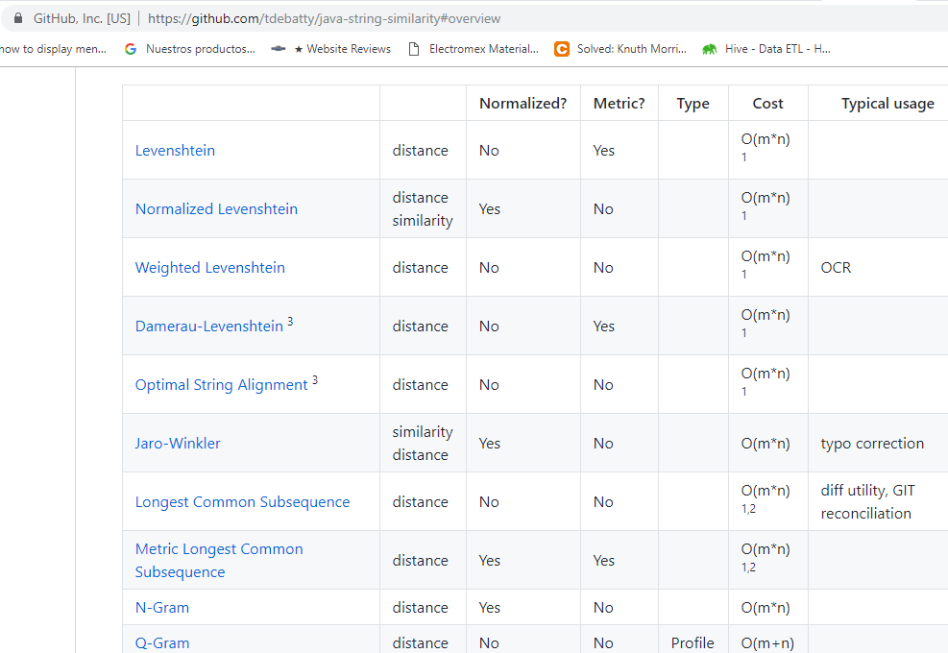
Si se fijan en su documentación

Slide 93
TP 2A- Ejer 14-1 y 14-2
Agregar al proyecto anterior la dependencia de java-string-similarity que permite implementar QGram paramétrico.
Usar la biblioteca para implementar:
similitud entre 2 strings y printTokens()
Verificar que lo obtenido coincide con la implementación de Uds.

Slide 94
<!-- Soundex -->
<dependency>
<groupId>commons-codec</groupId>
<artifactId>commons-codec</artifactId>
<version>1.5</version>
</dependency>
<!-- Levenshtein -->
<dependency>
<groupId>org.apache.commons</groupId>
<artifactId>commons-text</artifactId>
<version>1.5</version>
</dependency>
<!-- QGrams -->
<dependency>
<groupId>info.debatty</groupId>
<artifactId>java-string-similarity</artifactId>
<version>2.0.0</version>
</dependency>

Slide 95
import org.apache.commons.codec.language.Metaphone;
import org.apache.commons.codec.language.Soundex;
import org.apache.commons.text.similarity.LevenshteinDetailedDistance;
import org.apache.commons.text.similarity.LevenshteinDistance;
import info.debatty.java.stringsimilarity.QGram;
Soundex s = new Soundex(); s.difference("HELLO", "ALO");
Metaphone m = new Metaphone(); m.encode("HELLO");
LevenshteinDistance l = new LevenshteinDistance();
l.apply( "HELLO", "ALO" );
QGram qg = new QGram( 2 );
qg.distance( "Hello", "Alo" );
qg.getProfile( "Hello" );

Slide 96
Estructura de Datos y Algoritmos
ITBA 2024-Q1

Slide 97
Algoritmos para texto
El algoritmo KMP busca en forma eficiente la aparición exacta de un query en un texto, tomando ventaja del procesamiento del “query”.
Pero si quisiéramos buscar un query en un “grupo de documentos”, nos conviene generar un índice de dicha colección para luego buscar a través del índice.

Slide 98
Algoritmos para texto
Es decir, preprocesar los documentos sobre los que se va a realizar la búsqueda (el corpus). Los términos que integran al corpus se denomina Vocabulario.
Eso es lo que hacen las bibliotecas de Fulltext Retrieval.
Un buscador como Google/Bing generan un índice de los documentos para facilitar la búsqueda. La búsqueda se realiza a través del índice.

Slide 99
Existe una biblioteca de código abierto para esto: Lucene
Está escrita en Java (https://lucene.apache.org/) => escrita por Douglass Cutting en 1999, en su primera versión. Doug es uno de los fundadores de Apache Hadoop.
Nos permite armar nuestro propio “search engine”!!!
(Ej: el buscador de Amazon vs el buscador de Jumbo)

Slide 100
¿Qué es un índice? ¿Qué tipo de índice usa Lucene?
Un índice es una estructura que permite llegar rápidamente al dato buscado. Si se agrega/elimina/actualiza un documento en la colección debe actualizarse. Su ventaja está en la búsqueda.

Slide 101
¿Qué índice resulta conveniente? ¿Cuál es el que usa Lucene?
Lucene usa un Archivo Invertido: “conjunto de términos que dicen a qué documento pertenece”
Es un mapping: término → documento.

Slide 102

MapReduce => { Doc1, Doc2 }
es => {Doc1, Doc2 }
…
técnica => {Doc1, Doc2}
Grid => {Doc2 }
…
Doc1
Doc2
MapReduce es una técnica de Divide&Conquer distribuida
Hazelcast es un Grid que implementa la técnica de MapReduce

Slide 103

MapReduce => { Doc1, Doc2 }
es => {Doc1, Doc2 }
…
técnica => {Doc1, Doc2}
Grid => {Doc2 }
…
¿Cómo se usa el índice para
responder las consultas?
Doc1
Doc2
MapReduce es una técnica de Divide&Conquer distribuida
Hazelcast es un Grid que implementa la técnica de MapReduce
“MapReduce”?
Rta:
{Doc1, Doc2}

Slide 104
MapReduce => { Doc1, Doc2 }
Es => {Doc1, Doc2 }
…
Técnica => {Doc1, Doc2}
Grid => {Doc2 }
…
¿Cómo se usa el índice para
responder las consultas?
Doc1
Doc2
MapReduce es una técnica de Divide&Conquer distribuida
Hazelcast es un Grid que implementa la técnica de MapReduce
“MapReduce” && “Grid”?
Rta:
{Doc1, Doc2} ∩ { Doc2}
o sea, sólo {Doc2}

Slide 105
MapReduce => { Doc1, Doc2 }
Es => {Doc1, Doc2 }
…
Técnica => {Doc1, Doc2}
Grid => {Doc2 }
…
¿Cómo se usa el índice para
responder las consultas?
Doc1
Doc2
MapReduce es una técnica de Divide&Conquer distribuida
Hazelcast es un Grid que implementa la técnica de MapReduce
“MapReduce” - “Grid”?
Rta:
{Doc1, Doc2} - { Doc2}
o sea, sólo {Doc1}

Slide 106
Lucene
Concepto de documento, campos.
Almacenamiento en Lucene: en el índice y fuera del índice
Aplicaciones
IndexBuilder (creación de los documentos)
TheSearcher (búsqueda de documentos)
Queries:
API
QueryBuilder
Formas de separar en tokens
Ranking de documentos

Slide 107
Lucene
Concepto de documento, campos.
Almacenamiento en Lucene: en el índice y fuera del índice
Aplicaciones
IndexBuilder (creación de los documentos)
TheSearcher (búsqueda de documentos)
Queries:
API
QueryBuilder
Formas de separar en tokens
Ranking de documentos

Slide 108
Documento en Lucene (definición)
Un Documento Lucene es una secuencia de Campos (fields). Cuando se ingresa un documento en Lucene, automáticamente se le asociará un ID (docid).
Campo/Field en Lucene (definición)
Un Campo Lucene es un par nombre y secuencia de 1 o más términos.
Ej: creo un field que se llama “author” y contiene “Leticia Gomez”. Según las configuraciones que use podré hacer que “Leticia Gomez” sea un único término (token) o dos términos (2 tokens)

Slide 109
Término / Term (definición)
Un Término Lucene es una secuencia de bytes (podrían interpretarse como String, números, etc) asociada a cierto campo.
Dos secuencias de bytes con igual contenido pero asociadas a 2 campos diferentes se consideran diferentes.

Slide 110
Lucene
Concepto de documento, campos.
Almacenamiento en Lucene: en el índice y fuera del índice
Aplicaciones
IndexBuilder (creación de los documentos)
TheSearcher (búsqueda de documentos)
Query:
API
QueryBuilder
Formas de separar en tokens
Ranking de documentos

Slide 111
Creación de un Campo
Un field puede ser solo almacenable, solo indexable o ambas cosas.
Obligatorio que sea, por lo menos, alguna de ellas =>sino, para qué está Lucene
Al crear un campo (nombre y términos) y asociarlo a cierto documento puedo optar por:
Almacenarlo en Lucene pero fuera del archivo invertido. Eso significa que se lo almacena literal (sin procesamiento: no se lo separa en tokens, no se lo pasa a minúsculas, no se eliminan los signos de puntuación, etc). O sea, está en Lucene pero no está indexado => no participa de las búsquedas.
Indexarlo en el archivo invertido Lucene. Eso significa que tokenizado o no (según lo configure) forma parte de archivo invertido y sus términos (tokens) => participan de las búsquedas.

Slide 112
Como crear un Field?
FieldType aField = new FieldType();
Sobre su almacenamiento literal, fuera del archivo invertido
aField.setStored( );
true: se almacena
false: no se almacena

Slide 113
Sobre su indexación en el archivo invertido (alguna de estas)
aField.setIndexOptions( );
IndexOptions.NONE : no se indiza
IndexOptions.DOCS: se indiza cada término solo con los doc ids en los que participa
IndexOptions.DOCS_AND_FREQS: se indiza cada término con los doc ids en los que participa y frecuencia en ellos
IndexOptions.DOCS_AND_FREQS_AND_POSITIONS: se indiza cada término con los doc ids en los que participa, junto con frecuencia y posiciones ordinales dentro de ellos
IndexOptions.DOCS_AND_FREQS_AND_POSITIONS_AND_OFFSETS: se indiza cada término con los doc ids en los que participa, frecuencia en ellos, posiciones ordinales y offsets dentro de ellos

Slide 114
Salvo que use IndexOptions.NONE, el archivo invertido está preparado para recibir la siguiente información que se completará según las opciones elegidas
Por cada campo tenemos una tabla ordenada ascendentemente por valor del término (token).
Hay tantas tablas como Fields indexados hayamos creado.
Por eso la búsqueda se realizar por campos.
Value term | Freq en docs | [ docid:freqs in docid:[positions in docid] :[startOffsets - endOffsets in docid) ]

Slide 115
Ejemplo 1:
Creo un documento con un único field llamado “content”. No lo almaceno fuera del índice invertido, pero sí lo indizo sólo a nivel IndexOptions.DOCS y tokenizo
// itero creando documentos que van a Lucene
for( … ) {
Document aDoc = new Document();
String text= “bla bla bla”;
FieldType fieldD = new FieldType();
fieldD.setStored(false);
fieldD.setIndexOptions(IndexOptions.DOCS);
aDoc.add(new Field("content", text, fieldD ) );
….
}

Slide 116
De toda esta información se va a completar solo esto:
Value term | Freq en docs | [ docid:freqs in docid:[positions in docid] :[startOffsets - endOffsets in docid) ]

Slide 117
De acuerdo a lo anterior, tengo una colección de 4 documentos formados por solo ese field “content”. Lo que se indiza es precisamente el contenido de los archivos a.txt, b.txt, c.txt, d.txt
Como es el índice invertido?
Docid 0 (a.txt)
Docid 1 (b.txt)
store,, game
video
Docid 2 (c.txt)
Docid 3 (d.txt)
game
Game video,
review game.

Slide 118
Docid 0 (a.txt)
store,, game
Value term | Freq en docs | [ docid]
game | 1
store | 1
0
0

Slide 119
Docid 1 (b.txt)
video
Value term | Freq en docs | [ docid ]
game | 1
store | 1
video | 1
0
0
1

Slide 120
Docid 3 (d.txt)
Game video,
review game.
Value term | Freq en docs | [ docid]
game | 1
review | 1
store | 1
video | 1
2
0
3
3
0
2
1
3

Slide 121
Docid 2 (c.txt)
game
Value term | Freq en docs | [ docid ]
game | 2
review | 1
store | 1
video | 2
3
0
3
2
3
0
1
3

Slide 122
Docid 0 (a.txt)
Docid 1 (b.txt)
store,, game
video
Docid 3 (d.txt)
Docid 2 (c.txt)
Game video,
review game.
game
Es decir, en forma compacta el archivo invertido para el campo “content” tiene:
Value term | Freq en docs | [ docid ]
game | 3
review | 1
store | 1
video | 2
0
3
2
3
0
1
3
122

Slide 123
Ejemplo 2:
Creo un documento con un único field llamado “content”. No lo almaceno fuera del índice invertido, pero si lo indizo solo a nivel IndexOptions. DOCS_AND_FREQS_AND_POSITIONS y tokenizo
// itero creando documentos que van a Lucene
for( … ) {
Document aDoc = new Document();
String text= “bla bla bla”;
FieldType fieldD = new FieldType();
fieldD.setStored(false);
fieldD.setIndexOptions(IndexOptions. DOCS_AND_FREQS_AND_POSITIONS);
aDoc.add(new Field("content", text, fieldD ) );
….
}

Slide 124
De toda esta información se va a completar solo esto:
Value term | Freq en docs | [ docid:freqs in docid:[positions in docid] :[startOffsets - endOffsets in docid) ]

Slide 125
De acuerdo a lo anterior, tengo una colección de 4 documentos formados por solo ese field “content”. Lo que se indiza es precisamente el contenido de los archivos a.txt, b.txt, c.txt, d.txt
Como es el índice invertido?
Docid 0 (a.txt)
Docid 1 (b.txt)
store,, game
video
Docid 3 (d.txt)
Docid 2 (c.txt)
Game video,
review game.
game

Slide 126
Docid 0 (a.txt)
store,, game
Value term | Freq en docs | [ docid:freqs in docid:[positions in docid] ]
game | 1
store | 1
0 | 1 | [1]
0 | 1 | [0]

Slide 127
Docid 1 (b.txt)
video
Value term | Freq en docs | [ docid:freqs in docid:[positions in docid] ]
game | 1
store | 1
video | 1
0 | 1 | [1]
0 | 1 | [0]
1 | 1 | [0]

Slide 128
Docid 3 (d.txt)
Game video,
review game.
Value term | Freq en docs | [ docid:freqs in docid:[positions in docid] ]
game | 1
review | 1
store | 1
video | 1
2
0 | 1 | [1]
3 | 2 | [0, 3]
3 | 1 | [2]
0 | 1 | [0]
2
1 | 1 | [0]
3 | 1 | [1]

Slide 129
Docid 2 (c.txt)
game
Value term | Freq en docs | [ docid:freqs in docid:[positions in docid] ]
game | 2
review | 1
store | 1
video | 2
3
0 | 1 | [1]
3 | 2 | [0, 3]
2 | 1 | [0]
3 | 1 | [2]
0 | 1 | [0]
1 | 1 | [0]
3 | 1 | [1]

Slide 130
Docid 0 (a.txt)
Docid 1 (b.txt)
store,, game
video
Docid 3 (d.txt)
Docid 2 (c.txt)
Game video,
review game.
game
Es decir, en forma compacta el archivo invertido para el campo “content” tiene:
Value term | Freq en docs | [ docid:freqs in docid:[positions in docid] ]
game | 3
review | 1
store | 1
video | 2
0 | 1 | [1]
3 | 2 | [0, 3]
2 | 1 | [0]
3 | 1 | [2]
0 | 1 | [0]
1 | 1 | [0]
3 | 1 | [1]
130

Slide 131
Ejemplo 3:
Si lo indizo a nivel IndexOptions. DOCS_AND_FREQS_AND_POSITIONS_AND_OFFSETS y tokenizo con los mismos documentos, cómo hubiera quedado el índice archivo invertido?
La lista de offsets de cada término tiene el formato de intervalo [startOffset, endOffset)
¿NO se puede calcular conociendo el término (y su longitud) y el ordinal que ocupa??
Rta: no
Solo mostramos como queda el token game. (Completen Uds. Todo lo demás)

Slide 132
Docid 0 (a.txt)
Docid 1 (b.txt)
store,, game
video
Docid 3 (d.txt)
Docid 2 (c.txt)
Game video,
review game.
game
s | t | o | r | e | , | , |  | g | a | m | e
Value term | Freq en docs | [ docid:freqs in docid:[positions in docid]:[startOffsets - endOffsets in docid] ]
game | 3
Etc etc etc
0 | 1 | [1] | [ [8-12) ]
3 | 2 | [0, 3] | [ [0-4), [23-27) ]
2 | 1 | [0] | [ [0, 4) ]

Slide 133
Docid 0 (a.txt)
Docid 1 (b.txt)
store,, game
video
Docid 3 (d.txt)
Docid 2 (c.txt)
Game video,
review game.
game
G | a | m | e |  | v | i | d | e | o | , |  | \r | \n
r | e | v | i | e | w |  |  |  | g | a | m | e | .
Value term | Freq en docs | [ docid:freqs in docid:[positions in docid]:[startOffsets - endOffsets in docid] ]
game | 3
Etc etc etc
0 | 1 | [1] | [ [8-12) ]
3 | 2 | [0, 3] | [ [0-4), [23-27) ]
2 | 1 | [0] | [ [0, 4) ]

Slide 134
Docid 0 (a.txt)
Docid 1 (b.txt)
store,, game
video
Docid 3 (d.txt)
Docid 2 (c.txt)
Game video,
review game.
game
g | a | m | e
Value term | Freq en docs | [ docid:freqs in docid:[positions in docid]:[startOffsets - endOffsets in docid] ]
game | 3
Etc etc etc
0 | 1 | [1] | [ [8-12) ]
3 | 2 | [0, 3] | [ [0-4), [23-27) ]
2 | 1 | [0] | [ [0, 4) ]

Slide 135
Docid 0 (a.txt)
Docid 1 (b.txt)
store,, game
video
Docid 3 (d.txt)
Docid 2 (c.txt)
Game video,
review game.
game
Value term | Freq en docs | [ docid:freqs in docid:[positions in docid]:[startOffsets - endOffsets in docid] ]
game | 3
Etc etc etc
0 | 1 | [1] | [ [8-12) ]
3 | 2 | [0, 3] | [ [0-4), [23-27) ]
2 | 1 | [0] | [ [0, 4) ]

Slide 136
Ejemplo 4:
¿ Qué se hubiera guardado en Lucene si hubiéramos solicitado (más allá del índice y sus configuración) : aField.setStored( yes ); ?
// itero creando documentos que van a Lucene
for( … ) {
Document aDoc = new Document();
String text= “bla bla bla”;
FieldType fieldD = new FieldType();
fieldD.setStored(false);
fieldD.setIndexOptions(IndexOptions.DOCS);
aField.setStored( yes );
aDoc.add(new Field("content", text, fieldD ) );
….
}

Slide 137
Rta: fuera del archivo invertido se almacena literal la información en formato tradicional (no invertido)
Docid 0 (a.txt)
store,, game
Doc Id | Field
0 | content | store,, game
Etc etc etc

Slide 138
Resumiendo: la base de la indexación corresponde a definir fields con cierta características => configurable
Lucene viene equipado con un Field muy especial que corresponden a cierta configuración/combinación muy usada. Muchas veces es suficiente y en vez de generar un field y asociarles todas sus características podemos usarlo (como si fueran un shortcut a cierta configuración).
¿Cuál es el field predefinido?

Slide 139
TextField: Maneja tipo de datos texto. Se indexa y por default se tokenizada (se pasa a minúscula, se separa por signos de puntuación)=> Es como usar IndexOptions.DOCS_AND_FREQS_POSITIONS
Como muchas veces este tipo de campos no se lee desde un string (de pocos caracteres) sino que se lo indiza desde un “stream” (archivo grande), Lucene solo ofrece: almacenarlo él por fuera del índice si no proviene de un stream. Caso contrario estaría triplicado el espacio: en el stream (file system), en el índice (para buscar) y además otra vez literal fuera del archivo invertido. Demasiado!
Es decir, la opción de almacenar solo ser podrá hacer si no viene de un stream.

Slide 140
Usar un TextField es como usar todo esto:
FieldType fieldD = new FieldType();
fieldD.setStored( ?? ); // DEPENDE DE DONDE VENGA LA FUENTE
fieldD.setIndexOptions(IndexOptions. DOCS_AND_FREQS_AND_POSITIONS); // SIN OFFSET
aDoc.add(new Field("content", text, fieldD ) );
Pero solo una sentencia creo esa configuración
String text=“bla bla bla”;
aDoc.add(new TextField("content", text, Field.Store.NO ) );
O bien
aDoc.add(new TextField("content", text, Field.Store.YES ) );
O bien si tengo un reader sobre un archivo:
aDoc.add(new TextField("content", aReader) );
Como setStored(false)
Como setStored(true)

Slide 141
Ejemplo 5:
¿ Qué se hubiera guardado en Lucene si hubiéramos solicitado el siguiente código completando text desde los 4 archivos anteriores?
// itero creando documentos que van a Lucene
for( … ) {
Document aDoc = new Document();
String text= “…”;
aDoc.add(new TextField("content", text, Field.Store.NO ) );
….
}
Rta: lo mismo que hicimos en ejemplo 2. Es decir:

Slide 142
Docid 0 (a.txt)
Docid 1 (b.txt)
store,, game
video
Docid 3 (d.txt)
Docid 2 (c.txt)
Game video,
review game.
game
Es decir, en forma compacta el archivo invertido para el campo “content” tiene:
Value term | Freq en docs | [ docid:freqs in docid:[positions in docid] ]
game | 3
review | 1
store | 1
video | 2
0 | 1 | [1]
3 | 2 | [0, 3]
2 | 1 | [0]
3 | 1 | [2]
0 | 1 | [0]
1 | 1 | [0]
3 | 1 | [1]
142

Slide 143
Lucene
Concepto de documento, campos.
Almacenamiento en Lucene: en el índice y fuera del índice
Aplicaciones
IndexBuilder (creación de los documentos)
TheSearcher (búsqueda de documentos)
Query:
API
QueryBuilder
Formas de separar en tokens
Ranking de documentos

Slide 144
Las 2 aplicaciones independientes que precisamos realizar con Lucene son: IndexerBuilder y Searcher

Slide 145
Lucene
Concepto de documento, campos.
Almacenamiento en Lucene: en el índice y fuera del índice
Aplicaciones
IndexBuilder (creación de los documentos)
TheSearcher (búsqueda de documentos)
Query:
API
QueryBuilder
Formas de separar en tokens
Ranking de documentos

Slide 146

IndexBuilder
Aplicación que se encarga de generar el índice a partir de un conjunto de documentos Lucene y lo deja almacenado en cierto directorio que le indiquemos para tal efecto.
doc1
IndexBuilder
Lucene
Indice y StoreFields
doc2
docN

Slide 147
IndexBuilder (continuación)
Típicamente, algunos de los datos de los documentos se toman de algún archivo de disco (txt, pdf, doc), aunque podrían crearse from scratch (desde un String). Si seguimos esa estrategia, le debemos indicar uno/varios directorio/s dónde residen los documentos físicos.
doc1
IndexBuilder
Lucene
Indice y StoreFields
doc2
docN

Slide 148
IndexBuilder (continuación)
Es nuestra responsabilidad mantener el índice actualizado, es decir, re ejecutar si queremos agregar documentos, o re generar el índice si los documentos en disco fueron modificados.
doc1
IndexBuilder
Lucene
Indice y StoreFields
doc2
docN

Slide 149
Lucene
Concepto de documento, campos.
Almacenamiento en Lucene: en el índice y fuera del índice
Aplicaciones
IndexBuilder (creación de los documentos)
TheSearcher (búsqueda de documentos)
Query:
API
QueryBuilder
Formas de separar en tokens
Ranking de documentos

Slide 150
TheSearcher
Aplicación que se encarga de aceptar consultas y utiliza el índice construido para retornar los documentos (ids) que “matchearon” la consulta rankeados en cierto orden.

Slide 151


Proceso de búsqueda
Lucene query
TheSearcher
El usuario expresa
una consulta Lucene
(query)
Lucene consulta Indice.
Le devuelve la lista de doc ids
que matchearon su query
en cierto orden (ranking)

Slide 152
Proceso de búsqueda mejorado
query
Lucene query
TheSearcher
El usuario expresa
una consulta (query)
Lucene consulta Indice.
Muestro otros campos almacenados de los docs,
Genero hyperlinks para abrir documentos, etc
Le devuelve la lista de doc ids
que matchearon su query
en cierto orden (ranking)

Slide 153
Estructura de Datos y Algoritmos
ITBA 2024-Q1

Slide 154
TP 2-C Ejer 2
Crear un nuevo proyecto Maven para incorporar ambos procesos.

Slide 155
Agregar dependencias de Lucene al pom.xml
<dependency>
<groupId>org.apache.lucene</groupId>
<artifactId>lucene-core</artifactId>
<version>7.4.0</version>
</dependency>
<dependency>
<groupId>org.apache.lucene</groupId>
<artifactId>lucene-analyzers-common</artifactId>
<version>7.4.0</version>
</dependency>

Slide 156
Crear directorio lucene
Crear directorio docs dentro de lucene
Bajar de campus los archivos
a.txt
b.txt
c.txt
d.txt
y dejarlos en el directorio docs

Slide 157
Para no tener sueltos en el file system a los documentos a indexar (docs) y a los archivos que genera el índice, se ha decidido mantener a ambos en un directorio prefijo común. En “docs” guardaríamos los documentos (txt, pdf, a indexar). En “index” los archivos del índice.
Ej Windows: c:/lucene/docs y c:/lucene/index
Ej: Linux/Mac
/var/lucene/docs y /var/lucene/index

Slide 158


Crear archivo config.txt en resources
Además, para no “cablear” dicho prefijo en el código Java, vamos a utilizar un archivo de configuración donde vamos a setear en la propiedad prefixDir el valor prefijo que deseemos. El archivo de configuración que estará en resources se llamará config.txt
Agregar al proyecto mvn el archivo config.txt y setear prefixDir con el valor deseado

Slide 159
Bajar de Campus Utils.java y agregarla en el proyecto
Probar que la clase con alguna de las 3 opciones está OK. Configurar el archivo config.txt en resources.
Aclaración de la API
String Utils.getPrefixDir()
List<String> Utils.listFilesAbsolutePath("c:/tmp", Arrays.asList("txt", "pdf")
List<String> Utils.listFilesRelativePath("docs", Arrays.asList("txt", "pdf")

Slide 160
Nuestro primeros documentos Lucene van a estar formados por 2 campos:
TextField => “content” que contiene el contenido de los archivos txt que le digamos.
FieldType => “path” que contiene el lugar físico donde están los archivos txt. No se busca en ellos, solo se lo quiere almacenar en Lucene. Idea: si consulto y Lucene me da matching quiero saber no solo que hubo X cant de documentos que matchearon sino cuáles son. Si conozco su path, podría desarrollar un front end que los muestre.

Slide 161

Bajar de Campus los 4 archivos txt y colocarlos en el subdirectorio docs. Bajar de Campus el archivo IndexBuilder.java
Importarlo, ejecutarlo y verificar que se genera el índice.
No olvidar el package

Slide 162
Lucene
Concepto de documento, campos.
Almacenamiento en Lucene: en el índice y fuera del índice
Aplicaciones
IndexBuilder (creación de los documentos)
TheSearcher (búsqueda de documentos)
Query:
API
QueryBuilder
Formas de separar en tokens
Ranking de documentos

Slide 163
Ya estaríamos en condiciones de escribir consultas al índice. Un término es la unidad básica que puede buscarse en un índice.
El lenguaje para escribir consultas en Lucene tiene 2 formatos:
API Query
Query builder (menos programática)
Un Término Lucene es una secuencia de bytes (podrían interpretarse como String, números, etc) asociada a cierto campo.

Slide 164
Lucene
Concepto de documento, campos.
Almacenamiento en Lucene: en el índice y fuera del índice
Aplicaciones
IndexBuilder (creación de los documentos)
TheSearcher (búsqueda de documentos)
Query:
API
QueryBuilder
Formas de separar en tokens
Ranking de documentos

Slide 165
API para las queries
1.1 TermQuery: busca un solo término
1.2 PrefixQuery: busca por prefijo
1.3 TermRangeQuery: busca por rangos
1.4 PhraseQuery
1.5 WildcardQuery
1.6 FuzzyQuery // Damerau-Levenshtein con MaxEdit 2
1.7 BooleanQuery
Etc., etc., etc.

Slide 166
API para las queries
1.1 TermQuery: busca un solo término
1.2 PrefixQuery: busca por prefijo
1.3 TermRangeQuery: busca por rangos
1.4 PhraseQuery
1.5 WildcardQuery
1.6 FuzzyQuery // Damerau-Levenshtein con MaxEdit 2
1.7 BooleanQuery
Etc., etc., etc.

Slide 167
Haremos un búsqueda por TermQuery en la colección indizada.
Lo buscamos en el field indexado, o sea Content.
Bajar de Campus al archivo TheSearcher.java e incorporarlo al proyecto. Ejecutarlo.
Explicar el resultado.

Slide 168
TP 2-C Ejer 3.1
Term myTerm = new Term(fieldName, queryStr);
=>TermQuery

Slide 169
Realizar los siguiente cambios, re ejecutar y explicar el resultado
Cambiar queryStr= “Game";
Cambiar queryStr= “ga";
Volver a colocar queryStr= “game"; y cambiar por el otro campo: fieldName = “path";
Al terminar asegurarse que queryStr= “game"; y fieldName = “content";

Slide 170
Como se observa en el código, se obtiene los docIDs relevantes y ordenados por un ranking.
Iterando por dichos docID se puede mostrar al usuario los “stored fields” que se guardaron en Lucene (aunque no formen parte del índice) para indicarle qué documentos matchearon la consulta.

Slide 171
for (ScoreDoc aD : orderedDocs) {
…
// print info about finding
int docID= aD.doc;
// obtain the stored fields
Document aDoc = searcher.doc(docID);
System.out.println("stored fields: " + aDoc);
…

Slide 172
Pero también puedo invocar un método para obtener los stored fields de interés.
for (ScoreDoc aD : orderedDocs) {
…
// print info about finding
int docID= aD.doc;
// obtain the stored fields
Document aDoc = searcher.doc(docID);
System.out.println(aDoc.get("path"));
System.out.println(aDoc.get("content"));
…
C:\dropbox\2021Q1\Unidad02\lucene\docs\b.txt
null
¿por qué null en el segundo?

Slide 173
API para las queries
1.1 TermQuery: busca un solo término
1.2 PrefixQuery: busca por prefijo
1.3 TermRangeQuery: busca por rangos
1.4 PhraseQuery: busca secuencia
1.5 WildcardQuery
1.6 FuzzyQuery // Damerau-Levenshtein con MaxEdit 2
1.7 BooleanQuery
Etc., etc., etc.

Slide 174
TP 2-C Ejer 3.2
Query query= new PrefixQuery(myTerm );
=>PrefixQuery

Slide 175
Realizar los siguiente cambios, re ejecutar y explicar el resultado
Query query= new TermQuery(myTerm );
Por
Query query= new PrefixQuery(myTerm );
Donde los casos a probar son:
String queryStr= "game";
String queryStr= "ga";
String queryStr= “Ga";
String queryStr= "me";

Slide 176
Estructura de Datos y Algoritmos
ITBA 2024-Q1

Slide 177
API para las queries
1.1 TermQuery: busca un solo término
1.2 PrefixQuery: busca por prefijo
1.3 TermRangeQuery: busca por rangos
1.4 PhraseQuery: busca secuencia
1.5 WildcardQuery
1.6 FuzzyQuery // Damerau-Levenshtein con MaxEdit 2
1.7 BooleanQuery
Etc., etc., etc.

Slide 178
TermRangeQuery buscar si el “término” se encuentra en el intervalo especificado. El mismo puede ser abierto/cerrado a izq, abierto/cerrado a derecha:
[BytesRefIzq, BytesRefDer]:
fieldName, BytesRefIzq, BytesRefDer, true, true
(BytesRefIzq, BytesRefDer):
fieldName, BytesRefIzq, BytesRefDer, false, false
[BytesRefIzq, BytesRefDer):
fieldName, BytesRefIzq, BytesRefDer, true, false
(BytesRefIzq, BytesRefDer]:
fieldName, BytesRefIzq, BytesRefDer, false, true

Slide 179
TP 2-C Ejer 3.3
Query query= new TermRangeQuery(fieldName, BytesRefIzq, BytesRefDer, boolean, boolean );
=>TermRangeQuery

Slide 180
Realizar los siguiente cambios, re ejecutar y explicar el resultado
Query query= new TermRangeQuery(fieldName, …. );
Donde los casos a probar son si los BytesRef (usar new BytesRef(“string")) del campo content pertenece a los intervalos (fieldName, BytesRefIzq, BytesRefDer, boolean, boolean)
Como aleternativa: Query q = TermRangeQuery.newStringRange( fieldName, stringFrom, stringTo, boolean, boolean );
[“gam”, “gum”]
[“game”, “game” ] // equivalente a ????
[“game”, “game”)
[“gum”, “gam”]
(“game”, “gum”]
(“gaming”, “gum”)

Slide 181
API para las queries
1.1 TermQuery: busca un solo término
1.2 PrefixQuery: busca por prefijo
1.3 TermRangeQuery: busca por rangos
1.4 PhraseQuery: busca secuencia
1.5 WildcardQuery
1.6 FuzzyQuery // Damerau-Levenshtein con MaxEdit 2
1.7 BooleanQuery
Etc., etc., etc.

Slide 182
TP 2-C Ejer 3.4
Query query= new PhraseQuery(fieldName, word1, word2, … wordN );
=>PhraseQuery

Slide 183
Realizar los siguiente cambios, re ejecutar y explicar el resultado
Query query= new PhraseQuery(fieldName, word1, word2, … wordN );
si busco la frase: word1 word2 wordN
Donde los casos a probar son:
Frase: “store” “game”
Frase: “store,,” “game”
Frase: “game” “store”
Frase: “store game”
Frase: “store,, game”
Frase: “game” “review”
Frase: “game” “video” “game”
Frase: “game” “video” “review”

Slide 184
Pregunta:
Qué información del índice le permite a Lucene responder a las consultas por PhraseQuery?

Slide 185
API para las queries
1.1 TermQuery: busca un solo término
1.2 PrefixQuery: busca por prefijo
1.3 TermRangeQuery: busca por rangos
1.4 PhraseQuery: busca secuencia
1.5 WildcardQuery: busca por matching de * o bien ?
1.6 FuzzyQuery: Damerau-Levenshtein con MaxEdit 2
1.7 BooleanQuery
Etc., etc., etc.

Slide 186
TP 2-C Ejer 3.5
Query query= new WildcardQuery(myTerm);
=>WildcardQuery

Slide 187
Realizar los siguiente cambios, re ejecutar y explicar el resultado
Query query= new WildcardQuery(myTerm)
Donde los casos a probar son:
queryStr= “g*e”
queryStr= “g?me”
queryStr= “g?m”
queryStr= “G??e”
queryStr= “*”
* representa cualquier secuencia de caracteres inclusive vacío
? representa un caracter cualquiera

Slide 188
API para las queries
1.1 TermQuery: busca un solo término
1.2 PrefixQuery: busca por prefijo
1.3 TermRangeQuery: busca por rangos
1.4 PhraseQuery: busca secuencia
1.5 WildcardQuery
1.6 FuzzyQuery: Damerau-Levenshtein con MaxEdit 2
1.7 BooleanQuery
Etc., etc., etc.

Slide 189
TP 2-C Ejer 3.6
Query query= new FuzzyQuery(myTerm );
=>FuzzyQuery

Slide 190
Pregunta:
MaxEdit es operaciones, no similitud (no está normalizado).
¿Qué información del índice le permite a Lucene responder a las consultas por FuzzyQuery?

Slide 191
Realizar los siguiente cambios, re ejecutar y explicar el resultado.
Query query= new FuzzyQuery(myTerm );
Donde los casos a probar son:
queryStr= “gno”
queryStr= “gem”
queryStr= “agem”
queryStr= “hm”
queryStr= “ham”

Slide 192
API para las queries
1.1 TermQuery: busca un solo término
1.2 PrefixQuery: busca por prefijo
1.3 TermRangeQuery: busca por rangos
1.4 PhraseQuery: busca secuencia
1.5 WildcardQuery
1.6 FuzzyQuery: Damerau-Levenshtein con MaxEdit 2
1.7 BooleanQuery
Etc., etc., etc.

Slide 193
Las consultas no siempre son tan puntuales…
Muchas veces se necesita combinar esas características. Inclusive entre varios campos…
Ej: que cierta frase aparezca en el campo “content” pero que no aparezca tal término.
Ej: que cierta frase aparezca en el campo “content” y también tal término parezca en otro campo.
Ej: que empiece con tal prefijo en el campo “content” o bien se parezca en otro campo indexado.

Slide 194
Sin duda, BooleanQuery parece resolver este problema.
Pero con API es tedioso usarlo porque hay que combinar varios constructores (para el AND, para el OR, para el NOT).
En vez de analizar BooleanQuery vamos a conocer la otra forma que tiene Lucene de realizar consultas sin API: QueryBuilder!

Slide 195
Lucene
Concepto de documento, campos.
Almacenamiento en Lucene: en el índice y fuera del índice
Aplicaciones
IndexBuilder (creación de los documentos)
TheSearcher (búsqueda de documentos)
Query:
API
QueryBuilder
Formas de separar en tokens
Ranking de documentos

Slide 196
2. QueryBuilder para las queries
Lucene define un lenguaje de consulta y él se encarga de parsearlo y transformarlo en varias invocaciones de APIs (las mismas que vimos antes).
Resulta muy práctico, pero para poder usarlo debemos conocer dicho lenguaje. Si no lo respetamos, obtenemos error en tiempo de ejecución en el parser.
Mostraremos cada una de las invocaciones anteriores como sería con el QueryParser.

Slide 197
API | QueryBuilder
1.1TermQuery | fieldName:termino
1.2 PrefixQuery | fieldName:term*
1.3 TermRangeQuery | fieldName:{[start TO end]}
1.4 PhraseQuery | fieldName:“term1 ... termN”
1.5 WildcardQuery | fieldName:*subterm?
1.6 FuzzyQuery | fieldName:termino~2
1.7 BooleanQuery | AND OR NOT (+ -)
EJ: Query query= queryParser.parse("+content:game -content:review");

Slide 198
Pregunta:
Cuando con API preguntamos por TermQuery por “Game”, ¿lo encontró? ¿Por qué?
Rta
Porque para ingresar al índice le hemos aplicado un StandardAnalizer() que detectó tokens por espacios y símbolos de puntuación y además los insertó en minúsculas.
Si la query no es igual, no lo va a encontrar.

Slide 199
Y mejor aún si usamos algún Analyzer (como usamos en la construcción del índice) para que pase a minúsculas, elimine stopwords en la propia query
QueryParser qp = new QueryParser(null, new StandardAnalyzer());
Antes de comenzar a usar el QueryParser, veamos con los tipos de separación en tokens que pueden usarse…

Slide 200
Lucene
Concepto de documento, campos.
Almacenamiento en Lucene: en el índice y fuera del índice
Aplicaciones
IndexBuilder (creación de los documentos)
TheSearcher (búsqueda de documentos)
Query:
API
QueryBuilder
Formas de separar en tokens
Ranking de documentos

Slide 201
Hemos usado StandardAnalyzer en la creación del índice.
¿Qué otro analyzer podríamos usar?
¿Cómo afecta el índice y la búsqueda?

Slide 202
Lucene viene con diferentes clases para separar en tokens:
SimpleAnalyzer()
StandardAnalyzer()
WhitespaceAnalyzer()
StopAnalyzer()=>
CharArraySet sw = StopFilter.makeStopSet("de", "y");
new StopAnalyzer(sw));
EnglishAnalyzer() // opcional stop words
SpanishAnalyzer() // opcional stop words.
CustomAnalyzer()
etc

Slide 203
TP 2C- Ejer 4
Bajar de Campus el código TestAnalyzer.java
Explicamos a continuación cómo se usa.

Slide 204
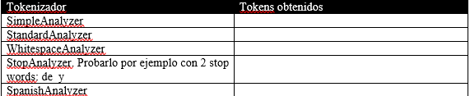
El código sirve para ver cómo hace Lucene por dentro (para inspeccionar la separación en tokens). Como verán, no estamos creando documentos, solo usando un Low Level API para ver qué tokens genera.
Probar cuáles son lo tokens que genera en cada caso.

Slide 205
Pregunta:
Qué hizo SpanishAnalyzer?
Rta: busco la raíz de las palabras “stemmer algorithm”.

Slide 206
C.J. van Rijsbergen, S.E. Robertson and M.F. Porter, 1980 en “New models in probabilistic information retrieval” propusieron un algortimo para encontrar la raíz de las palabras en idioma ingles.
Así los IR engine guardan menos letras y matchean más.
Si tienen curiosidad por el algoritmo en diferentes idiomas
https://snowballstem.org/algorithms/

Slide 207
Para usar el
CustomAnalyzer:
Analyzer analyzer = CustomAnalyzer.builder()
.withTokenizer("standard")
.addTokenFilter("lowercase")
.addTokenFilter("stop")
.addTokenFilter("porterstem")
.build();

Slide 208
TP 2C- Ejer 5
Vamos resolver las consultas con un
QueryAnalyer (para tokenizar el query)
Y un
QueryParser
Así, ya no tenemos que invocar diferentes subclases…

Slide 209
Para rehacer las queries hechas previamente con QueryParser, incorporar (desde Campus) TheSearcherQueryParser.java.
En QueryString hay que colocar la query en el Lenguaje Explicado.

Slide 210
<dependency>
<groupId>org.apache.lucene</groupId>
<artifactId>lucene-queryparser</artifactId>
<version>7.4.0</version>
</dependency>

Slide 211
Rehacer las queries realizadas con API por medio de QueryParser
1.1 TermQuery: busca un solo término
1.2 PrefixQuery: busca por prefijo
1.3 TermRangeQuery: busca por rangos
1.4 PhraseQuery
1.5 WildcardQuery
1.6 FuzzyQuery // Damerau-Levenshtein con MaxEdit 2
1.7 BooleanQuery
Etc., etc., etc.

Slide 212
API | QueryParser
queryStr=“game”; Term myTerm = new Term(“content”, queryStr); Query query= new TermQuery(myTerm ) | queryStr="content:game"; Query query= queryparser.parse(queryStr);
Ejercicio 5.1
Realizar los siguiente cambios, re ejecutar y explicar el resultado
Cambiar queryStr= “Game";
Cambiar queryStr= “ga";
Cambiar queryStr= “game,,";

Slide 213
API para las queries
1.1 TermQuery: busca un solo término
1.2 PrefixQuery: busca por prefijo
1.3 TermRangeQuery: busca por rangos
1.4 PhraseQuery: busca secuencia
1.5 WildcardQuery
1.6 FuzzyQuery // Damerau-Levenshtein con MaxEdit 2
1.7 BooleanQuery
Etc., etc., etc.

Slide 214
API | QueryParser
queryStr=“ga”; Term myTerm = new Term(“content”, "Game"); Query query= new PrefixQuery(myTerm ) | queryStr="content:ga*"; Query query= queryparser.parse(queryStr);
Ejercicio 5.2
Realizar los siguiente cambios, re ejecutar y explicar el resultado
Donde los casos a probar son:
String queryStr= "game";
String queryStr= "ga";
String queryStr= “Ga";
String queryStr= "me";

Slide 215
API para las queries
1.1 TermQuery: busca un solo término
1.2 PrefixQuery: busca por prefijo
1.3 TermRangeQuery: busca por rangos
1.4 PhraseQuery: busca secuencia
1.5 WildcardQuery
1.6 FuzzyQuery // Damerau-Levenshtein con MaxEdit 2
1.7 BooleanQuery
Etc., etc., etc.

Slide 216
API | QueryParser
Query query= new TermRangeQuery(“content”, new BytesRef("gaming"), new BytesRef("gum"), false ,true ) | queryStr="content:{gaming TO gum]"; Query query= queryparser.parse(queryStr);
Ejercicio 5.3
Realizar los siguiente cambios, re ejecutar y explicar el resultado
[“gam”, “gum”]
[“game”, “game” ] // equivalente a ????
[“game”, “game”)
[“gum”, “gam”]
(“game”, “gum”]
(“gaming”, “gum”)

Slide 217
API para las queries
1.1 TermQuery: busca un solo término
1.2 PrefixQuery: busca por prefijo
1.3 TermRangeQuery: busca por rangos
1.4 PhraseQuery: busca secuencia
1.5 WildcardQuery
1.6 FuzzyQuery // Damerau-Levenshtein con MaxEdit 2
1.7 BooleanQuery
Etc., etc., etc.

Slide 218
API | QueryParser
Query query= new PhraseQuery(“content”, “store”, “game”) | queryStr="content:\”store game\”"; Query query= queryparser.parse(queryStr);
Ejercicio 5.4
Realizar los siguiente cambios, re ejecutar y explicar el resultado
Donde los casos a probar son (adaptar al QueryBuilder):
Frase: “store game”
Frase: “store,,” “game”
Frase: “game” “store”
Frase: “store game”
Frase: “store,, game”
Frase: “game” “review”
Frase: “game” “video” “game”
Frase: “game” “video” “review”

Slide 219
API para las queries
1.1 TermQuery: busca un solo término
1.2 PrefixQuery: busca por prefijo
1.3 TermRangeQuery: busca por rangos
1.4 PhraseQuery: busca secuencia
1.5 WildcardQuery: busca por matching de * o bien ?
1.6 FuzzyQuery: Damerau-Levenshtein con MaxEdit 2
1.7 BooleanQuery
Etc., etc., etc.

Slide 220
API | QueryParser
queryStr=“g??e”; Term myTerm = new Term(“content”, queryStr); Query query= new WildcardQuery(myTerm); | queryStr="content:g??e*"; Query query= queryparser.parse(queryStr);
Ejercicio 5.5
Realizar los siguiente cambios, re ejecutar y explicar el resultado
Query query= new WildcardQuery(myTerm)
Donde los casos a probar son:
queryStr= “g*e”
queryStr= “g?me”
queryStr= “g?m”
queryStr= “G??e”
queryStr= “*” // OJO NO PUEDE COLOCARSE EN PRIMERA POSICION

Slide 221
API para las queries
1.1 TermQuery: busca un solo término
1.2 PrefixQuery: busca por prefijo
1.3 TermRangeQuery: busca por rangos
1.4 PhraseQuery: busca secuencia
1.5 WildcardQuery
1.6 FuzzyQuery: Damerau-Levenshtein con MaxEdit 2
1.7 BooleanQuery
Etc., etc., etc.

Slide 222
API | QueryParser
queryStr=“gno”; Term myTerm = new Term(“content”, queryStr); Query query= new FuzzyQuery(myTerm); | queryStr="content:gno~2"; Query query= queryparser.parse(queryStr);
Ejercicio 5.6
Realizar los siguiente cambios, re ejecutar y explicar el resultado.
Donde los casos a probar son:
queryStr= “gno”
queryStr= “agen”
queryStr= “agem”
queryStr= “hm”
queryStr= “ham”

Slide 223
API para las queries
1.1 TermQuery: busca un solo término
1.2 PrefixQuery: busca por prefijo
1.3 TermRangeQuery: busca por rangos
1.4 PhraseQuery: busca secuencia
1.5 WildcardQuery
1.6 FuzzyQuery: Damerau-Levenshtein con MaxEdit 2
1.7 BooleanQuery
Etc., etc., etc.

Slide 224
Ejercicio 5.7
Buscar por cualquiera de estas 2 palabras:
Buscar por ambas palabras:
content:store OR content: game
content:store content:game
content:store || content:game
content:store AND content: game
content:store && content: game

Slide 225
Ejercicio 5.8
Son equivalentes estas expresiones?:
content:review OR (content:game AND NOT content:yo)
(content:review OR content:game) AND NOT content:yo
Explicar resultados

Slide 226
Aclaración
Si todas las query se hace sobre el mismo fieldName puede especificarse una sola vez (un default)
En vez de :
String queryStr= "content:game AND content:store";
QueryParser queryparser = new QueryParser(null, new StandardAnalyzer() );
Query query= queryparser.parse(queryStr);
Escribimos:
String queryStr= "game AND store";
QueryParser queryparser = new QueryParser("content", new StandardAnalyzer() );
Query query= queryparser.parse(queryStr);

Slide 227
Estructura de Datos y Algoritmos
ITBA 2024-Q1

Slide 228
Lucene
Concepto de documento, campos.
Almacenamiento en Lucene: en el índice y fuera del índice
Aplicaciones
IndexBuilder (creación de los documentos)
TheSearcher (búsqueda de documentos)
Query:
API
QueryBuilder
Formas de separar en tokens
Ranking de documentos

Slide 229
Empecemos analizando cuál es la fórmula si la consulta está formada por un solo término. Es decir:
Query= término
¿Cómo rankear a aquellos documentos que matchean con la consulta?

Slide 230
Query de un término
Dada una colección de N documentos D= {DOC1, DOC2, … DOCn} y una query=term, para aquellos documentos que matchean la consulta:
Score(DOCi, query) =
FormulaLocal(DOCi,term) * FormulaGlobal(D, term)
FormulaGlobal: quiere calcular que tan relevante es esa query en el conjunto de documentos.

Slide 231
Query de un término
FormulaLocal: quiere calcular que tan relevante es esa query respecto a un documento en particular a rankear.
¿Es lo mismo si el término aparece pocas veces en el documento que si aparece muchas veces? Intuitivamente si buscan un libro que explique sobre “algoritmos”, es lo mismo si lo menciona 1 vez que si lo menciona 100 veces?
Por otro lado, es lo mismo si el documento tiene pocos términos que si tiene más términos?
Intuitivamente, ¿es lo mismo si un paper tiene una sola página (ej: 200 términos en ella) y lo menciona 100 veces que si tiene 500 páginas (ej: 100000 términos en ella) y también lo menciona 100 veces? El primero parece ser más específico. O sea, el tamaño del documento es importante.

Slide 232
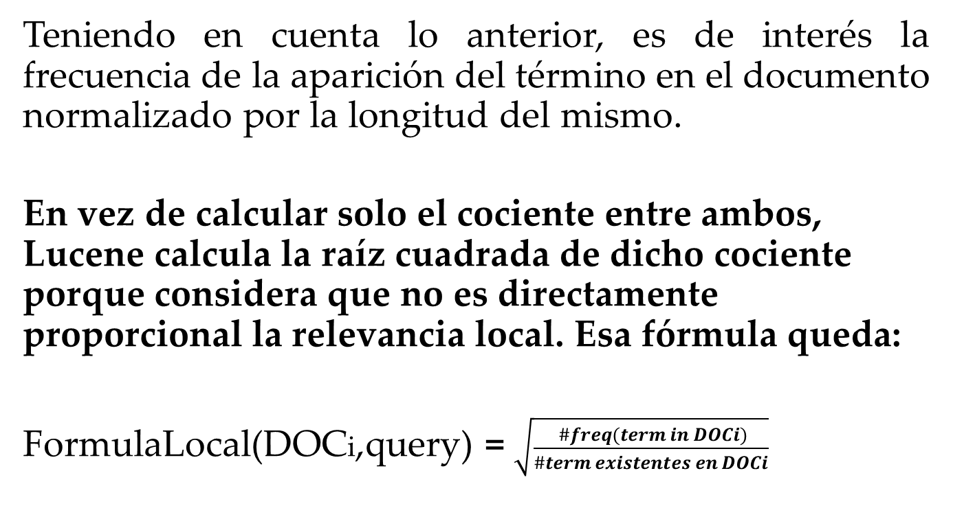
Query de un término
Teniendo en cuenta lo anterior, es de interés la frecuencia de la aparición del término en el documento normalizado por la longitud del mismo.
En vez de calcular solo el cociente entre ambos, Lucene calcula la raíz cuadrada de dicho cociente porque considera que no es directamente proporcional la relevancia local. Esa fórmula queda:
FormulaLocal(DOCi,query) = $\sqrt{\frac{ \#freq(term in DOCi)}{\#term existentes en DOCi}}$

Slide 233
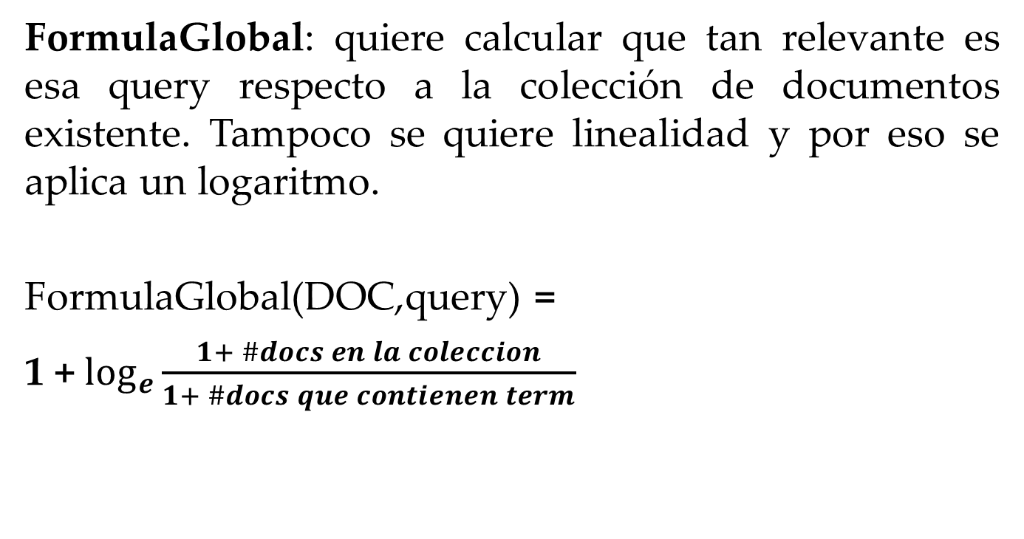
Query de un término
FormulaGlobal: quiere calcular que tan relevante es esa query respecto a la colección de documentos existente. Tampoco se quiere linealidad y por eso se aplica un logaritmo.
FormulaGlobal(DOC,query) =
1 + $\log_{e}{\frac{1+ \#docs en la coleccion}{1+ \#docs que contienen term}}$

Slide 234
TP 2-C Ejer 7
Query de un solo término.

Slide 235
Query de un término
Calcular el ranking de documentos cuando se busca por el término “game” en la colección de documentos formados por el field “content”
La colección es:
Docid 0 (a.txt)
Docid 1 (b.txt)
store,, game
video
Docid 2 (c.txt)
Docid 3 (d.txt)
game
Game video,
review game.

Slide 236
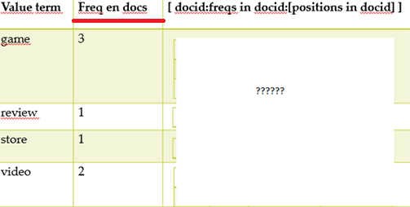
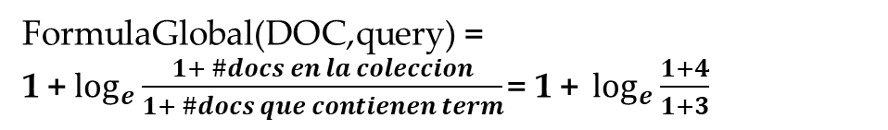
Query de un término
Docid 0 (a.txt)
store,, game
FormulaGlobal(DOC,query) =
1 + $\log_{e}{\frac{1+ \#docs en la coleccion}{1+ \#docs que contienen term}\text{= 1 + }\log_{e}{\frac{1+4}{1+3}} }$
Docid 1 (b.txt)
video
= 1.2231436
Docid 2 (c.txt)
game
Docid 3 (d.txt)
Game video,
review game.

Slide 237
Query de un término
Ahora para aquellos documentos que matchearon la consulta calcular la FormulaLocal
Ahora sí usa la otra parte de la información indexada

Slide 238
Query de un término
Docid 0 (a.txt)
Length=2 | feq
store | 1
game | 1
store,, game
Docid 1 (b.txt)
video
Length=1 | feq
video | 1
Docid 2 (c.txt)
Length=1 | feq
game | 1
game
Docid 3 (d.txt)
Length=4 | feq
game | 2
video | 1
review | 1
Game video,
review game.

Slide 239
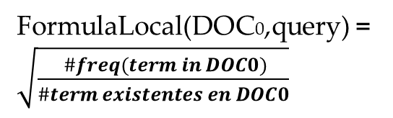
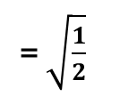

Query de un término
Docid 0 (a.txt)
Length=2 | feq
store | 1
game | 1
FormulaLocal(DOC0,query) = $\sqrt{\frac{ \#freq(term in DOC0)}{\#term existentes en DOC0}}$
store,, game
= $\sqrt{\frac{1}{2}}$
= $0.7071067$
Docid 2 (c.txt)
Length=1 | feq
game | 1
game
Docid 3 (d.txt)
Length=4 | feq
game | 2
video | 1
review | 1
Game video,
review game.
239

Slide 240
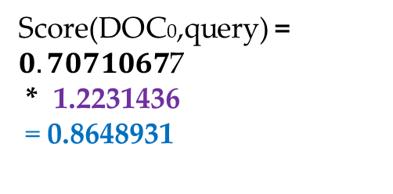
Query de un término
Docid 0 (a.txt)
Length=2 | feq
store | 1
game | 1
Score(DOC0,query) =
$0.7071067$7
* 1.2231436
= 0.8648931
store,, game
Docid 2 (c.txt)
Length=1 | feq
game | 1
game
Docid 3 (d.txt)
Length=4 | feq
game | 2
video | 1
review | 1
Game video,
review game.

Slide 241
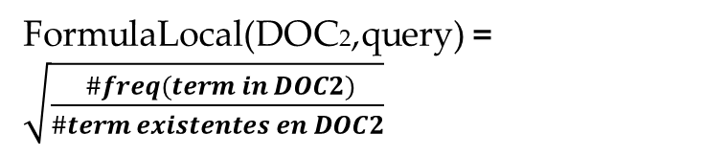
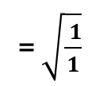
Query de un término
Docid 0 (a.txt)
Length=2 | feq
store | 1
game | 1
store,, game
Docid 2 (c.txt)
FormulaLocal(DOC2,query) = $\sqrt{\frac{ \#freq(term in DOC2)}{\#term existentes en DOC2}}$
Length=1 | feq
game | 1
game
Docid 3 (d.txt)
Length=4 | feq
game | 2
video | 1
review | 1
= $\sqrt{\frac{ 1}{1}}$
Game video,
review game.
= 1

Slide 242
Query de un término
Docid 0 (a.txt)
Length=2 | feq
store | 1
game | 1
store,, game
Docid 2 (c.txt)
Length=1 | feq
game | 1
Score(DOC2,query) =
1 * 1.2231436 = 1.2231436
game
Docid 3 (d.txt)
Length=4 | feq
game | 2
video | 1
review | 1
Game video,
review game.

Slide 243
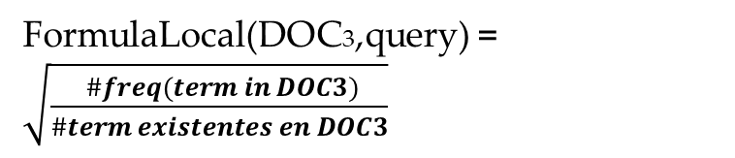
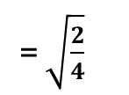
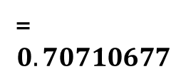
Query de un término
Docid 0 (a.txt)
Length=2 | feq
store | 1
game | 1
store,, game
Docid 2 (c.txt)
Length=1 | feq
game | 1
game
FormulaLocal(DOC3,query) = $\sqrt{\frac{ \#freq(term in DOC3)}{\#term existentes en DOC3}}$
Docid 3 (d.txt)
Length=4 | feq
game | 2
video | 1
review | 1
Game video,
review game.
= $\sqrt{\frac{2}{4}}$
= $0.70710677$

Slide 244
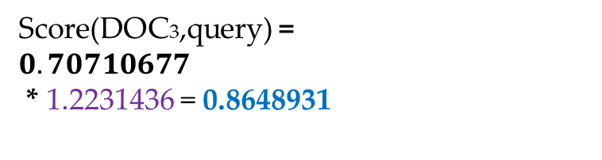
Query de un término
Docid 0 (a.txt)
Length=2 | feq
store | 1
game | 1
store,, game
Docid 2 (c.txt)
Length=1 | feq
game | 1
game
Docid 3 (d.txt)
Length=4 | feq
game | 2
video | 1
review | 1
Score(DOC3,query) =
$$0.70710677$$
* 1.2231436 = 0.8648931
Game video,
review game.

Slide 245
Query de un término
Dado que tenemos:
Score(DOC0,query) = 0.8648931
Score(DOC2,query) = 1.2231436
Score(DOC3,query) = 0.8648931
O sea, aparecen ordenados descendentemente por score:
Doc2
Doc0
Doc3
O al revés

Slide 246
Query de un término modificado por fórmula
Si tenemos que el query usa un solo término modificado por FuzzySearch, Range, Prefix, Wildcard : se devuelve como score 1 a los documentos que matchean
Ej: query=ga* sobre los mismos docs
Dado que tenemos:
Score(DOC0,query) = 1
Score(DOC2,query) = 1
Score(DOC3,query) = 1
O sea, aparecen los 3 matching (el score no sirve para ordenar)
Doc0
Doc2
Doc3

Slide 247
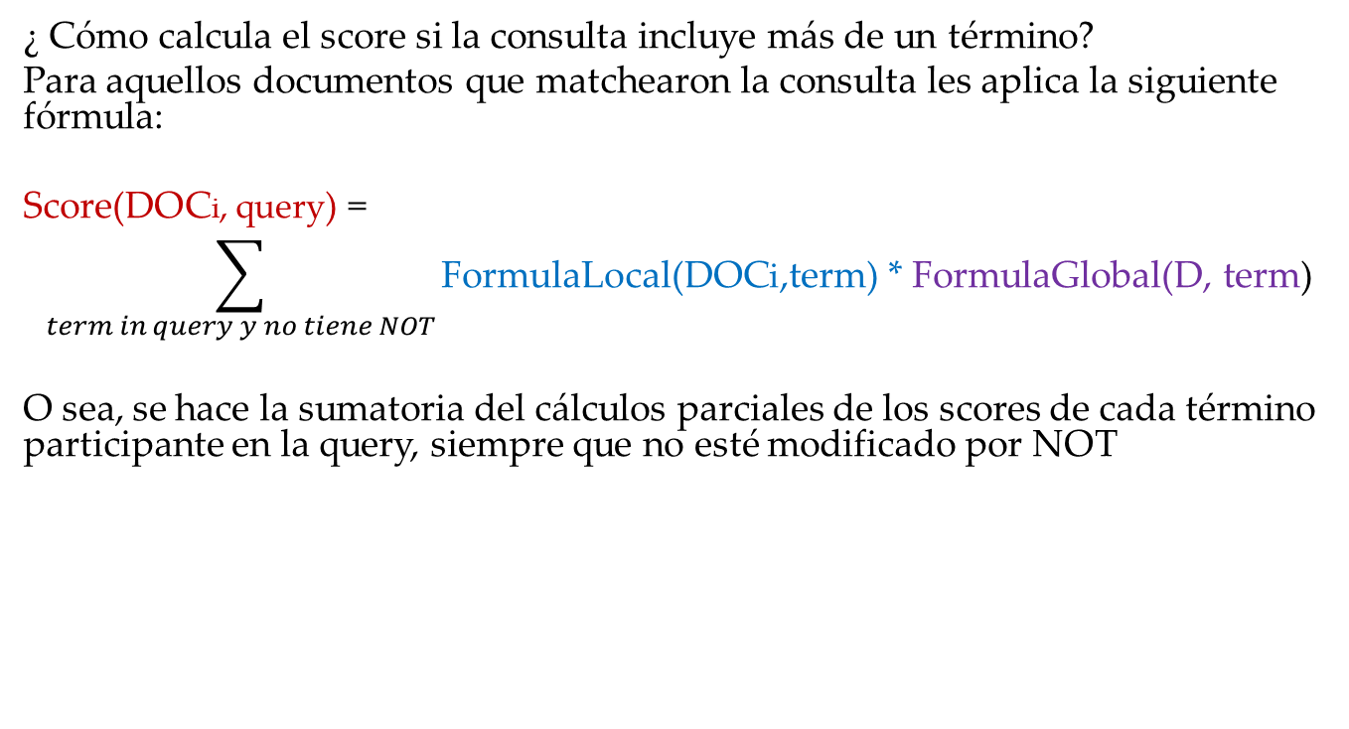
Query Multi-término
¿ Cómo calcula el score si la consulta incluye más de un término?
Para aquellos documentos que matchearon la consulta les aplica la siguiente fórmula:
Score(DOCi, query) =
$$\sum_{term in query y no tiene NOT}{\text{FormulaLocal}\text{(}\text{DOC}\text{i}\text{,}\text{term}\text{) ∗ }\text{FormulaGlobal}\text{(}\text{D}\text{, }\text{term}\text{)}}$$
O sea, se hace la sumatoria del cálculos parciales de los scores de cada término participante en la query, siempre que no esté modificado por NOT

Slide 248
TP 2-C Ejer 8
Query multi término.

Slide 249
Query Multi-término
Calcular el ranking de documentos cuando se busca por el término “game AND NOT store” en la colección de documentos formados por el field “content”. La colección es la misma:
Docid 0 (a.txt)
Docid 1 (b.txt)
store,, game
video
Docid 2 (c.txt)
Docid 3 (d.txt)
game
Game video,
review game.

Slide 250
Rta
¿Cuáles son los documentos que matchean la query?
Docid 0 (a.txt)
Docid 1 (b.txt)
store,, game
video
Docid 2 (c.txt)
Docid 3 (d.txt)
game
Game video,
review game.

Slide 251
El score debido al término “game” ya lo hemos calculado.
El score debido al término “store” no aplica a la fórmula de score porque está afectado por NOT. Obtendremos para esos 2 documentos los valores de score anteriores.
Score(DOC2,query) = 1.2231436
Score(DOC3,query) = 0.8648931
Y en el resultado primero aparece Doc2 y luego Doc3

Slide 252
Query Multi-término
Calcular el ranking de documentos cuando se busca por el término “game AND store” en la colección de documentos formados por el field “content”. La colección es la misma:
Docid 0 (a.txt)
Docid 1 (b.txt)
store,, game
video
Docid 2 (c.txt)
Docid 3 (d.txt)
game
Game video,
review game.

Slide 253
Query Multi-término
Rta
¿Cuáles son los documentos que matchean la query?
Docid 0 (a.txt)
Docid 1 (b.txt)
store,, game
video
Docid 2 (c.txt)
Docid 3 (d.txt)
game
Game video,
review game.

Slide 254

Query Multi-término
FormulaGlobal(DOC,”store”) = 1 + $\log_{e}{\frac{1+ \#docs en la coleccion}{1+ \#docs que contienen "store"}}$
= 1 + $\log_{e}{\frac{1+4}{1+1}}$
= 1.9162907

Slide 255
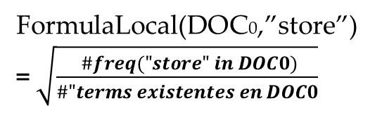
Query Multi-término
Docid 0 (a.txt)
store game
Length=2 | feq
store | 1
game | 1
FormulaLocal(DOC0,”store”) = $\sqrt{\frac{ \#freq("store" in DOC0)}{\#"terms existentes en DOC0}}$
= $\sqrt{\frac{1}{2}}$
= $0.7071067$
255

Slide 256
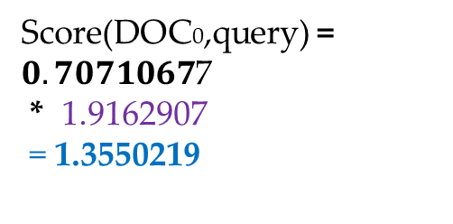
Query Multi-término
Docid 0 (a.txt)
store game
Length=2 | feq
store | 1
game | 1
Score(DOC0,query) =
$0.7071067$7
* 1.9162907
= 1.3550219
Finalmente
Score(DOC0,”game AND store”)= 0.8648931 + 1.3550219
= 2,219915

Slide 257
Query Multi-término
Calcular el ranking de documentos cuando se busca por el término “game OR store” en la colección de documentos formados por el field “content”
La colección es la misma:
Docid 0 (a.txt)
Docid 1 (b.txt)
store,, game
video
Docid 2 (c.txt)
Docid 3 (d.txt)
game
Game video,
review game.

Slide 258
Query Multi-término
Rta
¿Cuáles son los documentos que matchean la query?
Docid 0 (a.txt)
Docid 1 (b.txt)
store,, game
video
Docid 2 (c.txt)
Docid 3 (d.txt)
game
Game video,
review game.

Slide 259
Query Multi-término
El calculo de FormulaGlobal(DOC,”store”) = 1.9162907 YA LO TENIAMOS
Falta calcular FormulaLocal para los nuevos docs (para doc0 ya lo teníamos)
Como en doc3 y doc2 no estaba “store”,
FormulaGlobal(DOC3,”store”)= 0
FormulaGlobal(DOC2,”store”)= 0
Pero la parte de “game” si les da score (el que calculamos previamente)

Slide 260
Query Multi-término
Finalmente
Score(DOC0,”game OR store”)= 0.8648931 + 1.3550219 = 2,219915
Score(DOC2,”game OR store”)= 1.2231436 + 0 = 1.2231436
Score(DOC3,”game OR store”)= 0.8648931 + 0 = 0.8648931
Y Rankean:
Doc0
Doc2
Doc3

Slide 261
Consideraciones
Lucene es un excelente implementación para Fulltext Retrieval.
Permite que lo extendamos. Ej: podemos hacer una Analyzer que maneje Metaphone para ofrecer búsqueda fonética.

Slide 262
Lucene no ofrece escalabilidad. A medida que el conjunto de documentos crece o los clientes que realizan consultas crece, eso puede ser un problema.
Si se precisa un backend que permita escalabilidad, debemos usar Solr o Elasticsearch. Ambos frameworks están construidos sobre Lucene pero permiten escalar ya que coordinan varias instancias de Lucene, las cuales pueden correr en diferentes computadoras (en un cluster de computadoras).

Slide 263


Lucene
Index lucene: doc1, doc2, doc3, doc4, doc5, doc6
Docs:
Doc1, doc2, doc3, do4, doc5, doc6

Slide 264
Solr / Elasticsearch
Index lucene id1, id4
Docs:
Id1, id4
Index lucene
Id2, id5
Docs:
Id2, id5
Index lucene id3, id6
Docs:
Id3, id6

